Slide 1
DevOps Academy – Week 4
Engineering Process​ & DevOps Soft Skills

Slide 2


Slide 3
Project
100
Issues
80
Team
30
Privacy
10
Security
10
Agile
100
Scrum
80
Kanban
30
Lean
10
Kaizen
10
Communication
100
Presentation
80
Collaboration
30
Moderation
10
Ownership
10

Slide 4
Project
100
Issues
80
Team
30
Privacy
10
Security
10
Agile
100
Scrum
80
Kanban
30
Lean
10
Kaizen
10
Communication
100
Presentation
80
Collaboration
30
Moderation
10
Ownership
10

Slide 5

Collaboration – Day 3 - menti.com/b58ehue4ga (go to menti.com and use the code: 52 05 15)

Slide 6
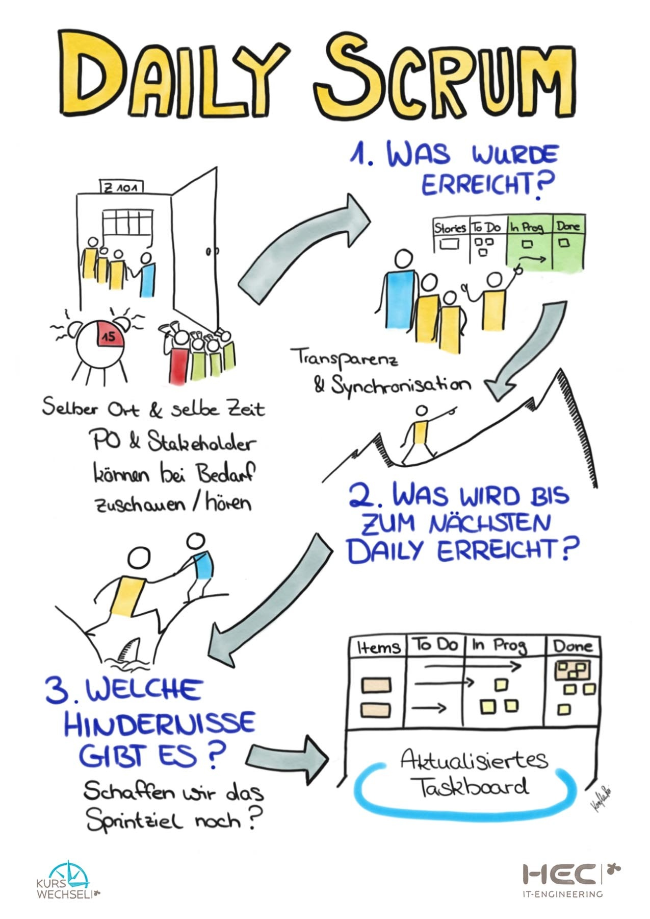

Slide 8
Woche 4 – Daily Scrum – 3 Groups
Fragen:
Was haben wir gestern alles gelernt?
Was werden wir heute lernen?
Was hat uns daran gehindert/ wird uns hindern etwas zu lernen?
Wechselt die drei Scrum Rollen (Product Owner, Scrum Master, Entwicklungsteam)
Führt ein Daily Scrum über die Learning Outcomes durch
Aktualisiert euer Sprint Backlog für die Woche
Besprecht bestehende Impediments, wurde etwas gelöst?
youtu.be/Hv8xtMgGGRg
scrumguides.org/scrum-guide.html#events-daily

Slide 9


Slide 10
Day 4
Agile, Scrum & Kanban

Slide 11
“It is not the strongest of the species that survive, nor the most intelligent, but the one most responsive to change”
– Charles Darwin

Slide 12
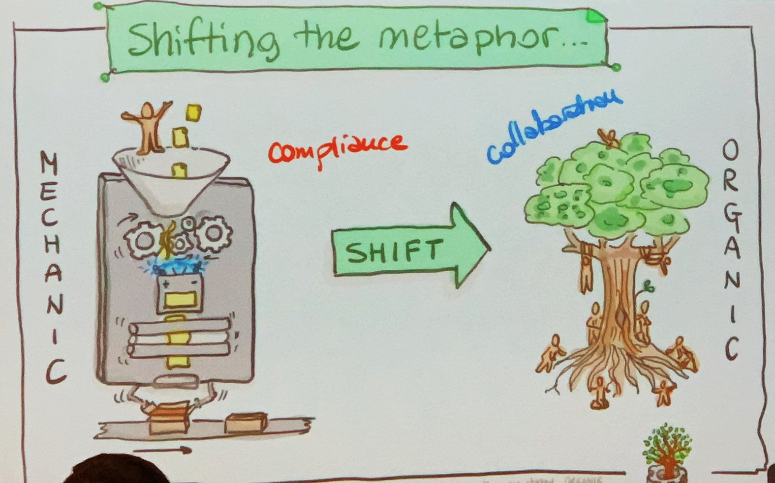

Slide 13
Day 4: Agile, Scrum & Kanban – Learning Outcomes Als Consultant kann ich…
Agile Prinzipien verstehen & anwenden
Kanban Boards benutzen & verändern
Das Scrum Framework verstehen, erklären & anwenden
Bonus: Iteratives und inkrementelles Vorgehen unterscheiden, Vor- und Nachteile nennen

Slide 14
Software Engineering Process

Slide 15


Slide 16
Software Engineering – 4 Groups
Diskussion:
Was macht ein vollständig erfolgreiches Software-Entwicklungs-Projekt aus?
Was sind die wichtigsten Punkte in einem Projekt, um das zu erreichen?
Entscheidet euch für eine Methode, z.b. Liberating Structure, Brainstorming, etc.
Formuliert gemeinsam eure Punkte (min 4, max 16) auf ein DIN A4
Erreicht einen Konsens und unterschreibt euer ausformuliertes Dokument
liberatingstructures.de/matchmaker/
lucidchart.com/blog/13-effective-brainstorming-techniques

Slide 18
Software Engineering Process Agile

Slide 19
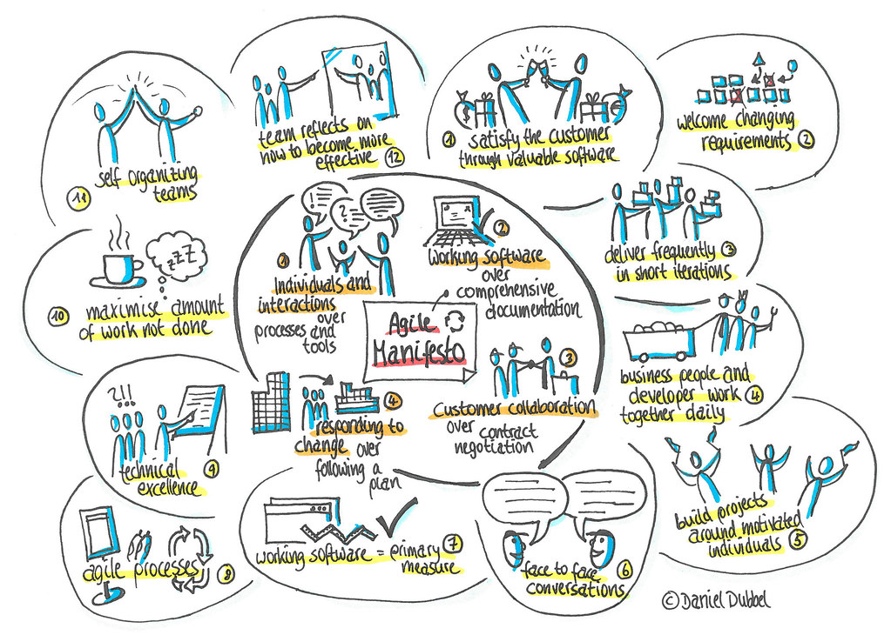

Slide 20
Agile – Presto Manifesto – 4 Groups
Diskussion:
Was macht ein vollständig erfolgreiches Software-Entwicklungs-Projekt aus?
Was sind die wichtigsten Punkte in einem Projekt, um das zu erreichen?
Vergleicht euer Manifest mit dem agilen Manifest agilemanifesto.org
Präsentiert Übereinstimmungen & Abweichungen
liberatingstructures.de/matchmaker/
lucidchart.com/blog/13-effective-brainstorming-techniques
tastycupcakes.org/2009/06/presto-manifesto/
agilemanifesto.org/

Slide 21
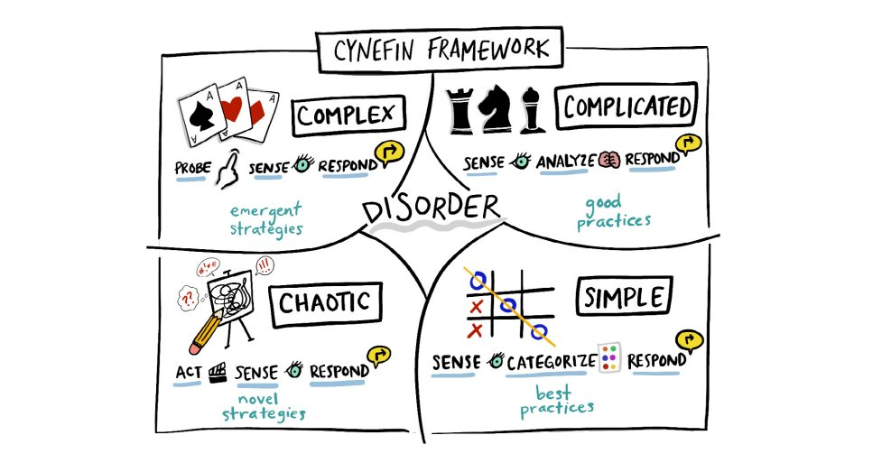
Notes:
Frauenhofer-Studie 2010: 40% Wissensarbeiter, wahrscheinlich > Hälfte – Agile Methoden – offene Systeme, Bsp.: Webseite

Slide 22
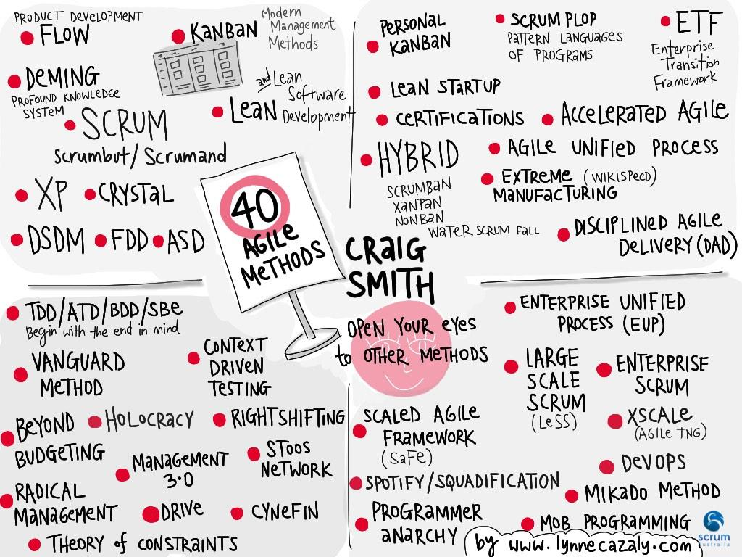

Slide 24
Scrum

Slide 25
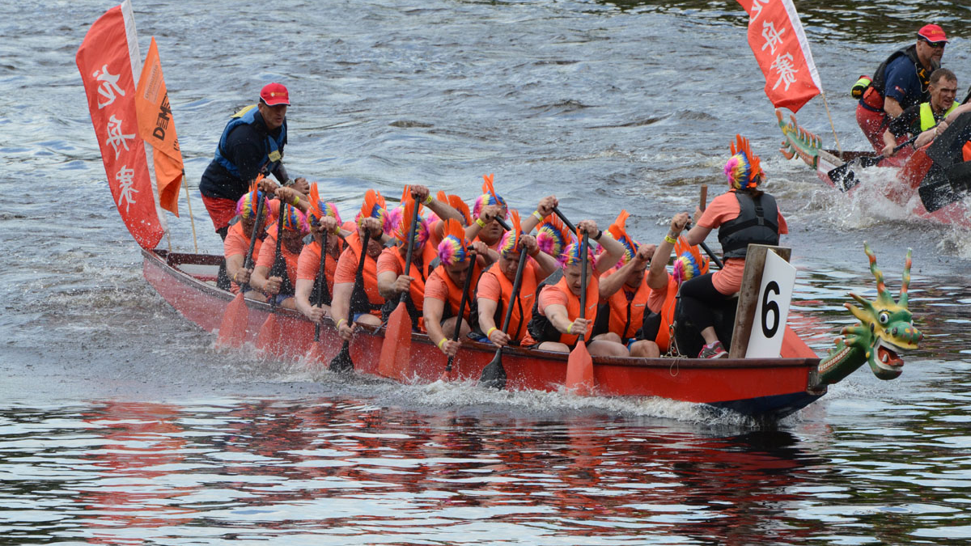

Slide 26
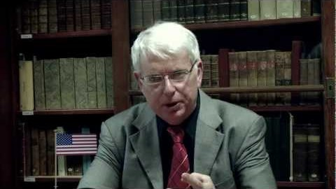

Slide 27
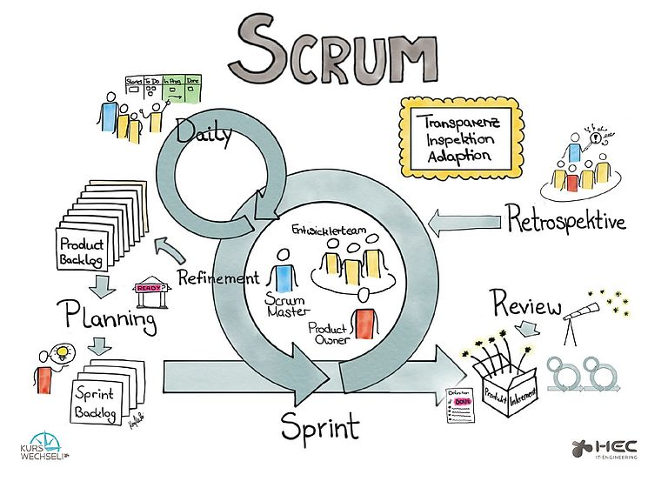
Notes:
Daily: 15, Planning: 8h, Sprint: 4w, (Refinement 2d), Review 4h, Retro 3h – 3x5+3x5+3

Slide 28
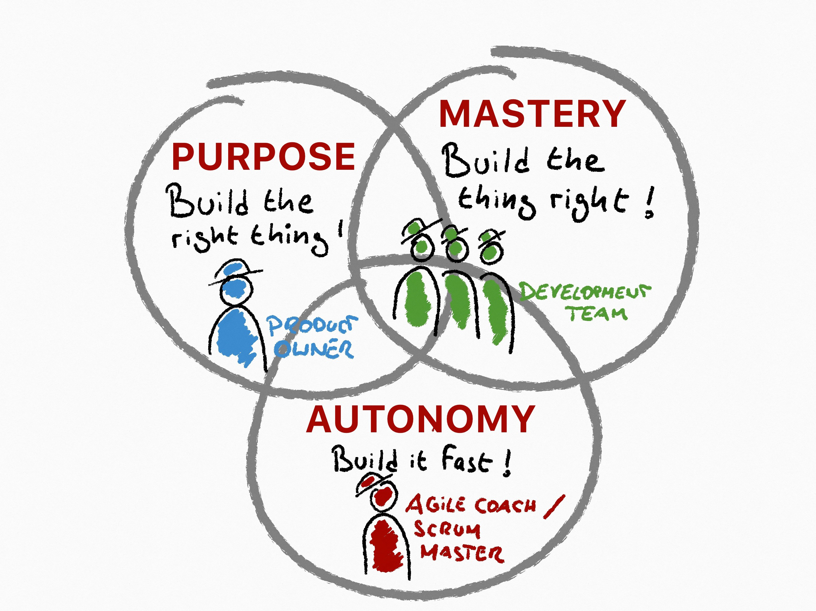

Slide 29
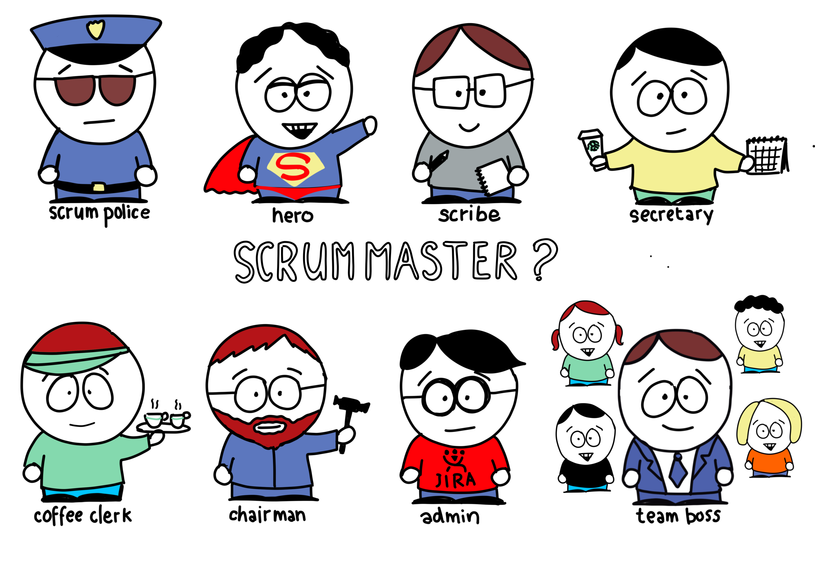

Slide 30
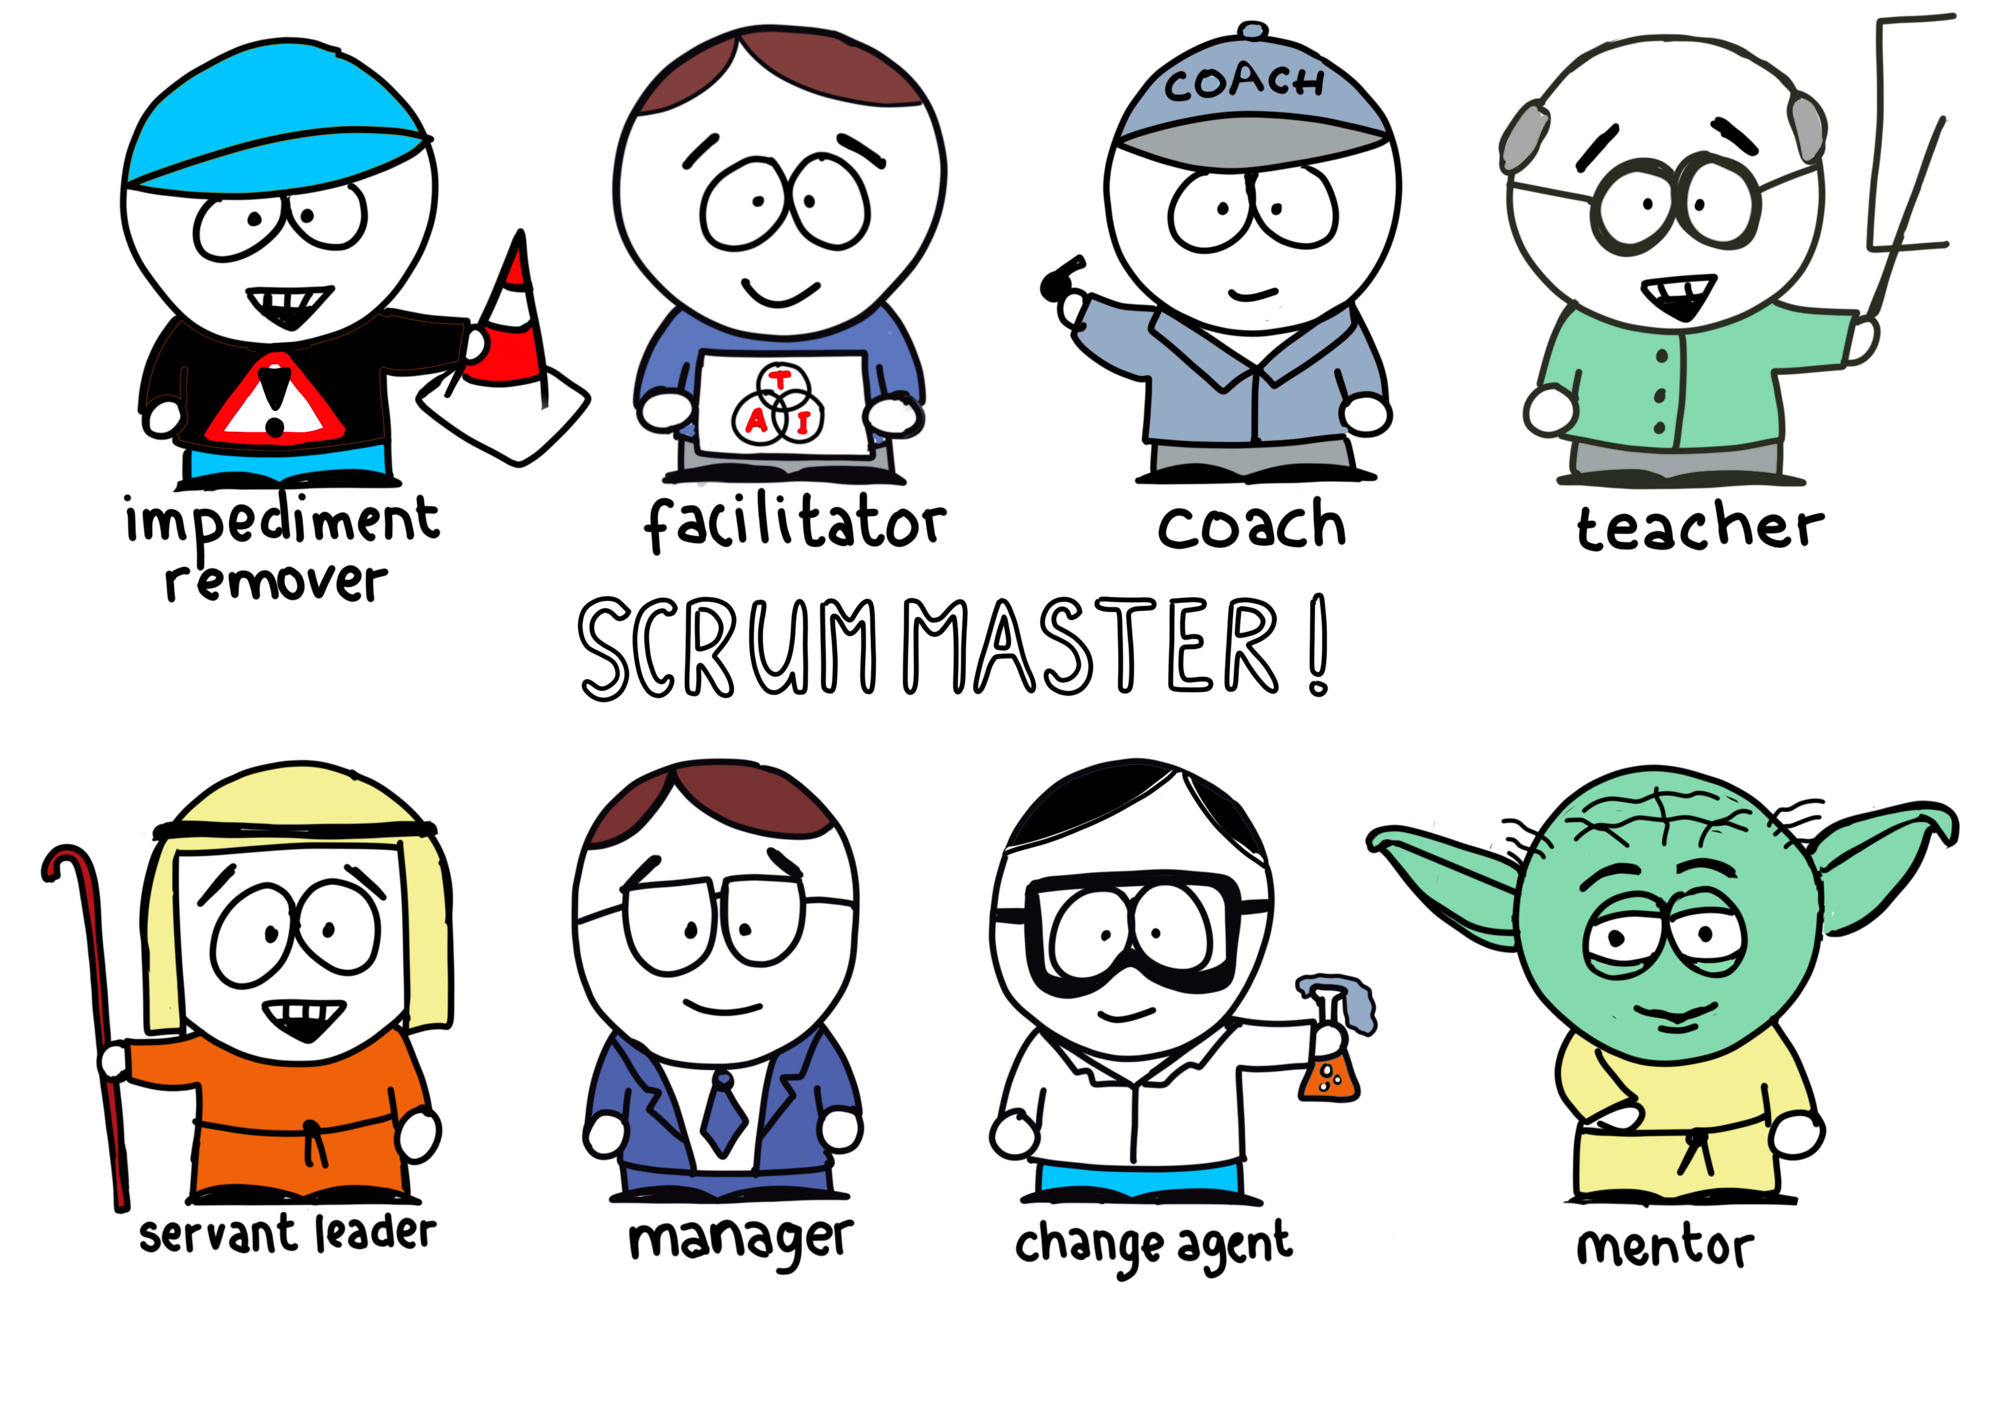

Slide 31
COURAGE
hold this shield up if you suspect someone is afraid, wants to play it safe, or could use a courage boost

Slide 32
FOCUS
hold this shield up if you suspect someone is digressing, talks about another topic, or isn't contributing to the team goal

Slide 33
COMMITMENT
hold this shield up if you suspect someone is distracted, wants to wait and see, or doesn’t join in the team activity

Slide 34
RESPECT
hold this shield up if you suspect someone is selfish, patronizes a team member, or ignores input by others

Slide 35
OPENNESS
hold this shield up if you suspect someone is non-transparent, keeps information from others, or holds something back

Slide 36




Slide 38


Slide 39
Notes:
Haben die Consultants Fragen zum Test?

Slide 40
Praktisch: LEGO-City
Notes:
In diesem Teil wollen wir kurz auf LEGO-City eingehen – das praktische Projekt, dass uns den ganzen Tag folgt: Wir bauen heute eine Stadt!
Wir bauen diese Stadt mit Lego!
Wir bauen diese Stadt mit Lego, um zu sehen, wie man mit SCRUM ein komplexes Produkt schrittweise realisieren kann!
Wir wollen eine MVP (Minimum Viable Product) Stadt!

Slide 41
Scrum – Lego Scrum – 3 Groups
Aufgabe: AW Academy möchte, dass die Consultants eine komplette Lego-Stadt bauen um zu zeigen, was mit Scrum in 2h möglich ist
Wechselt die drei Scrum Rollen (Product Owner, Scrum Master, Entwicklungsteam)
Entscheidet euch für ein Scrum Board (Analog, Trello, Jira)
3 Sprints a 40 min
10 min Sprint Planning (Planning Poker)
15 min Sprint
5 min Sprint Review (Präsentiert PO & Stakeholder)
10 min Sprint Retrospective (Analysiert & Adaptiert Prozes)
agile42.com/en/scrum-lego-city/
lego4scrum.com/
scrumguides.org/scrum-guide.html

Slide 42
Tische rücken!

Slide 43
Lasst uns spielen!
Notes:
Alle Consultants machen einen Test in CANVAS; 20 Fragen in 20 Minuten
Wichtiger Hinweis: Der Test ist hart und soll nicht demotivieren, er soll zeigen wie die Fragen gestellt werden und das wir genau deswegen heute hier sind damit sie den SCRUM-Test am Ende der Woche schaffen

Slide 44
Sprint 1

Slide 45
Sprint 2

Slide 46
Sprint 3

Slide 47
Release

Slide 48
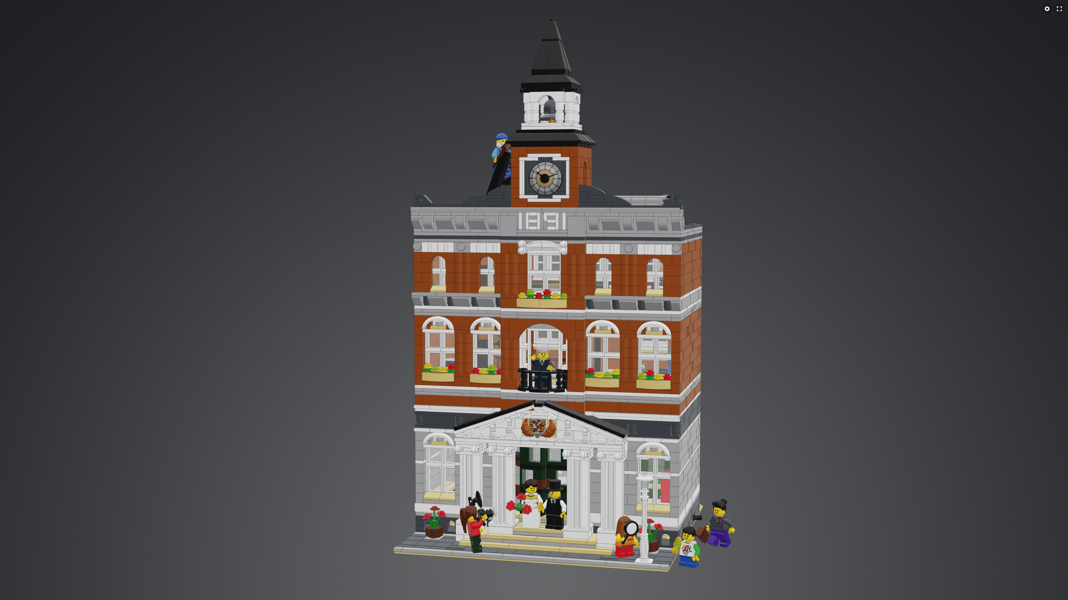
LEGO-City: Rathaus
3 Stockwerke
(1 Stockwerk = 6 Steine hoch)
Auf dem Gebäude muss ein quadratischer Würfel mit einem Dach zu sehen sein. Auf den jeweiligen Seiten muss abwechselnd die Buchstaben A und W zu lesen sein. Die Buchstaben müssen mit der Farbe grün gesetzt werden.
Zum Schutze der Daten (DSGVO!) muss die Tür verschließbar sein
Jedes Stockwerk (außer EG) muss 10 Fenster haben (Fenster = 3 Steine hoch und mind. 3 Einheiten breit
Im EG muss eine behinderten gerechte Tür zur Verfügung stehen (6 Einheiten breit und 5 Steine hoch
Aus Sicherheitsgründen sind die 6 Fenster im EG nur 2 Einheiten hoch und mind. 3 Einheiten breit.
Das Haus darf max. 20 Einheiten breit sein und max 8 Einheiten tief
Zum Hochwasserschutz muss das Haus auf einer massiven Bodenplatte stehen, die ein Stein hoch ist und jeweils 2 Einheiten überstehen
Notes:
https://www.mecabricks.com/en/models/QVzvMdRjJp9

Slide 49
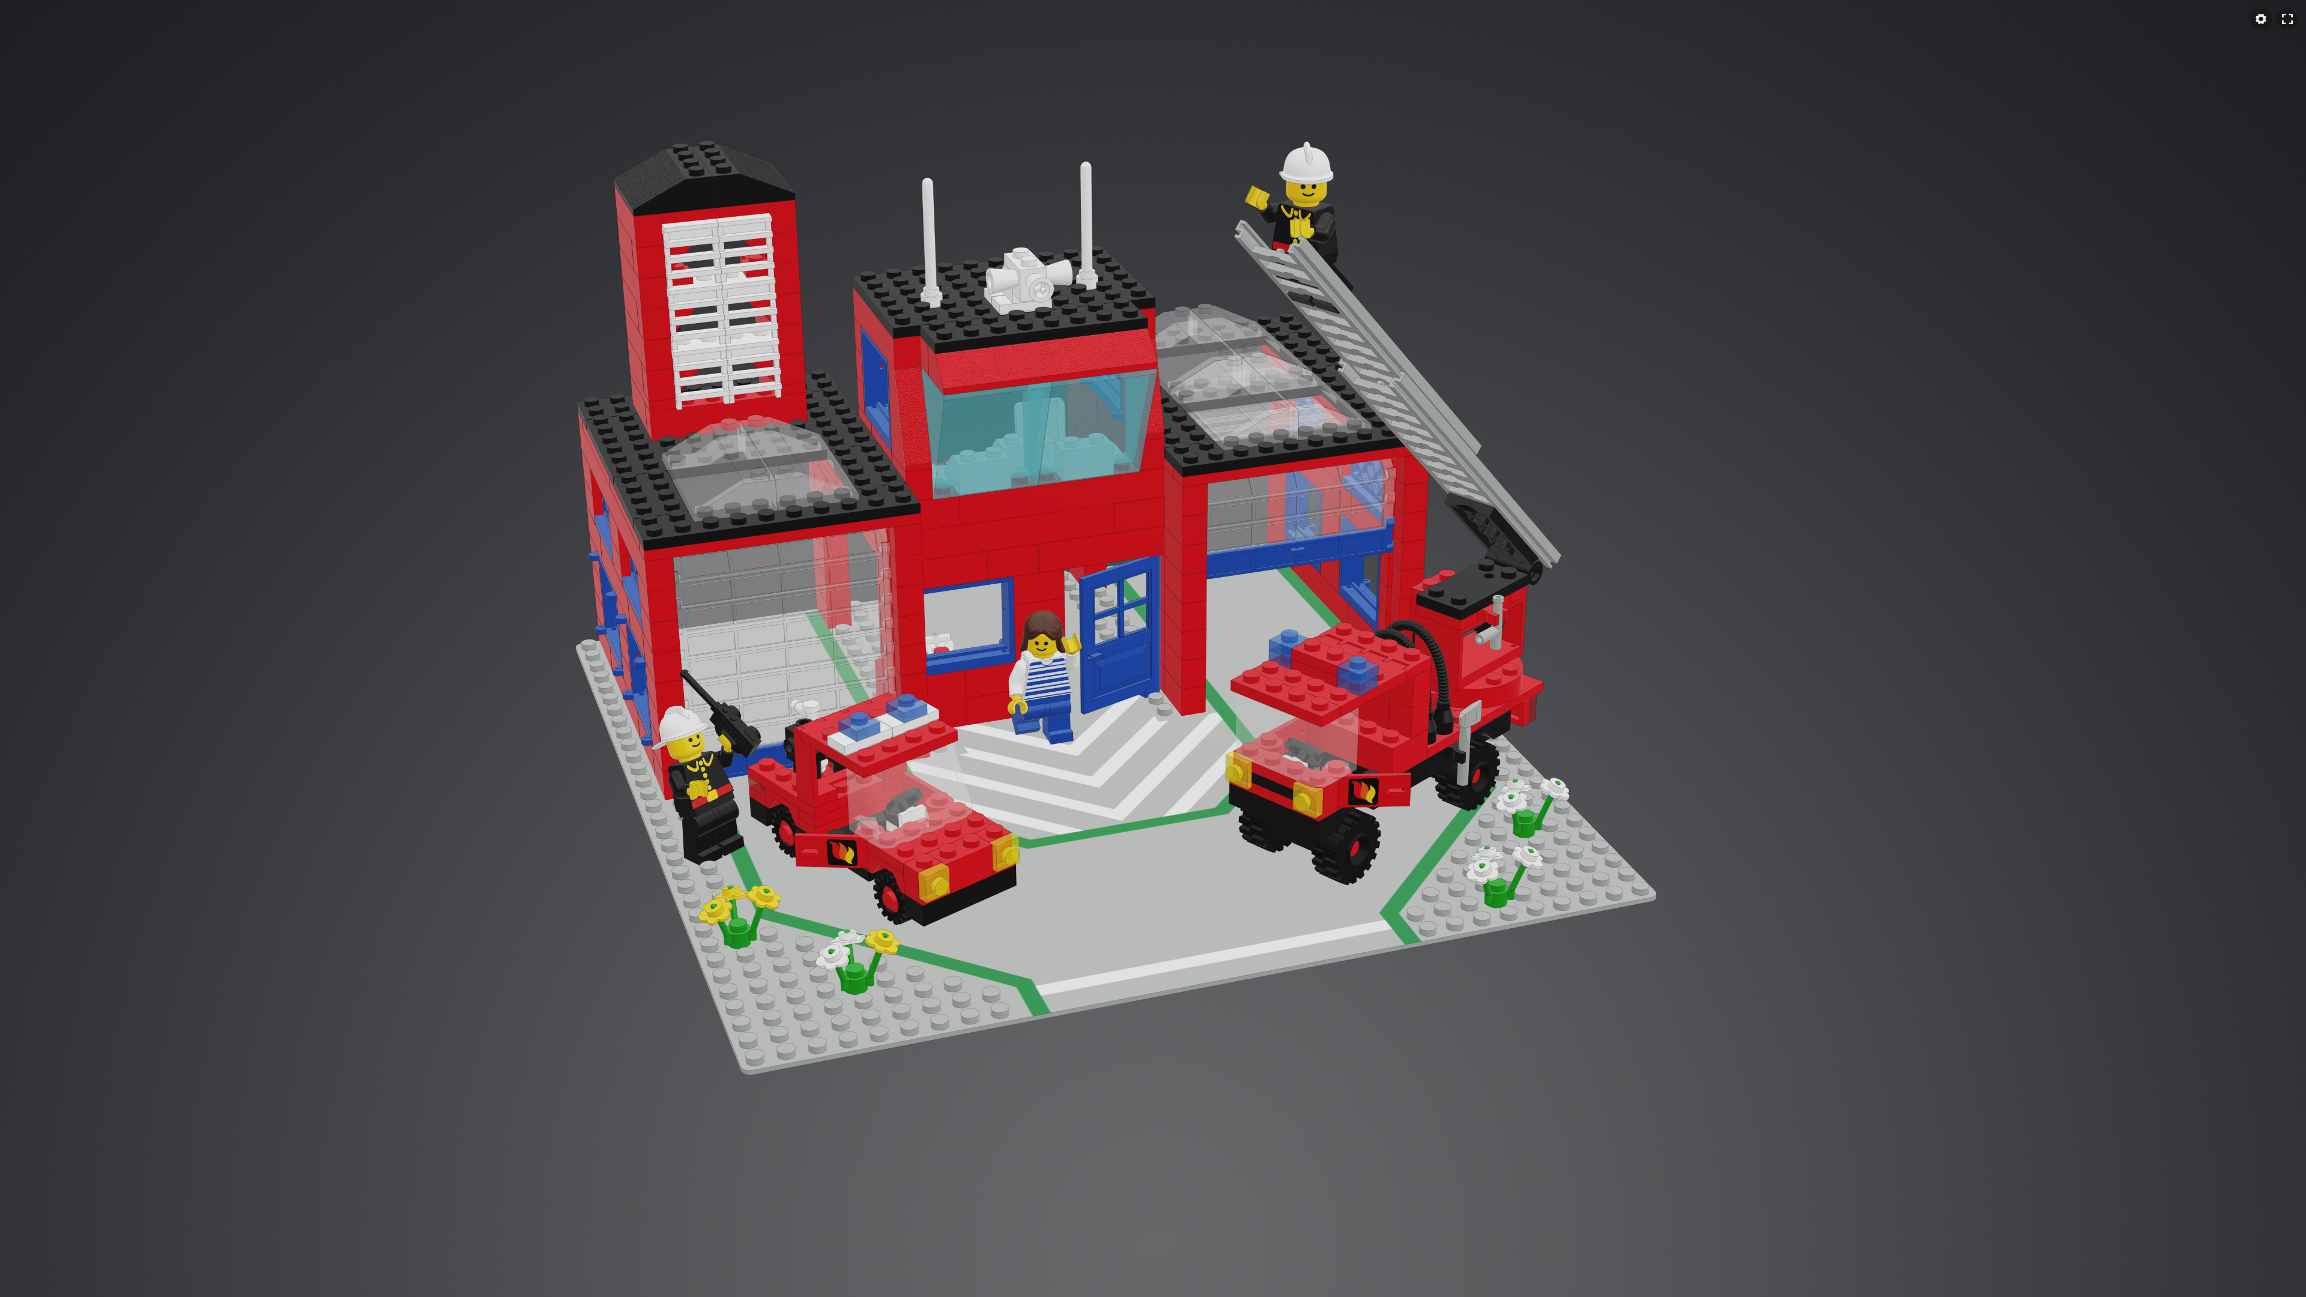
LEGO-City: Feuerwehr
2 Stockwerke
(1 Stockwerk = 6 Steine hoch)
Auf der Rückseite muss in der Hauswand A und W zu lesen sein. Die Buchstaben müssen mit der Farbe grün gesetzt werden.
Der 2. Stock ist nur ein Drittel so groß wie das Gebäude und hat nur ein Fenster (3x3) nach vorne zum Hof
Im EG müssen zwei Tore für die Einsatzwägen zur Verfügung stehen (8 Einheiten breit und 5 Steine hoch
Im EG muss eine behinderten gerechte Tür zur Verfügung stehen (6 Einheiten breit und 5 Steine hoch
Aus Sicherheitsgründen sind im EG links und rechts nur jeweils ein Fenster (3 Einheiten hoch und mind. 3 Einheiten breit.)
Das Haus darf max. 25 Einheiten breit sein und max 8 Einheiten tief
Ein Einsatzwagen ist teuer, daher müssen die Tore massiv und verschließbar sein
Notes:
https://www.mecabricks.com/en/models/e8xaDdDPaB7

Slide 50
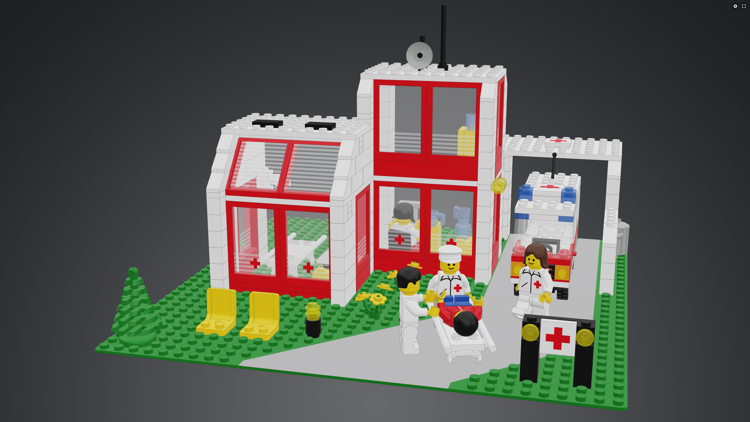
LEGO-City: Krankenhaus
2 Stockwerke
(1 Stockwerk = 8 Steine hoch)
Im 2. OG sollen den Patienten 8 große Fenster (3x3) einen schönen Blick ermöglichen
Der 2. Stock erstreckt sich über die gesamte Hausbreite (inkl. Notaufnahme)
Im EG muss ein Tore für den Krankenwagen zur Verfügung stehen (8 Einheiten breit und 5 Steine hoch
Im EG muss eine behinderten gerechte Tür zur Verfügung stehen (6 Einheiten breit und 5 Steine hoch
Aus Sicherheitsgründen sind im EG alle 5 Fenster nur jeweils ein Fenster (2 Einheiten hoch und mind. 3 Einheiten breit.)
Das Haus darf max. 12 Einheiten breit sein und max. 8 Einheiten tief
Auf dem Dach muss mit einem Kreuz der Helikopter-Landeplatz markiert werden
Notes:
https://www.mecabricks.com/en/models/QVzvM9NvJp9
https://www.mecabricks.com/en/models/8bJ2bRod2yB
https://www.mecabricks.com/en/models/Geje6XwxvKX

Slide 51
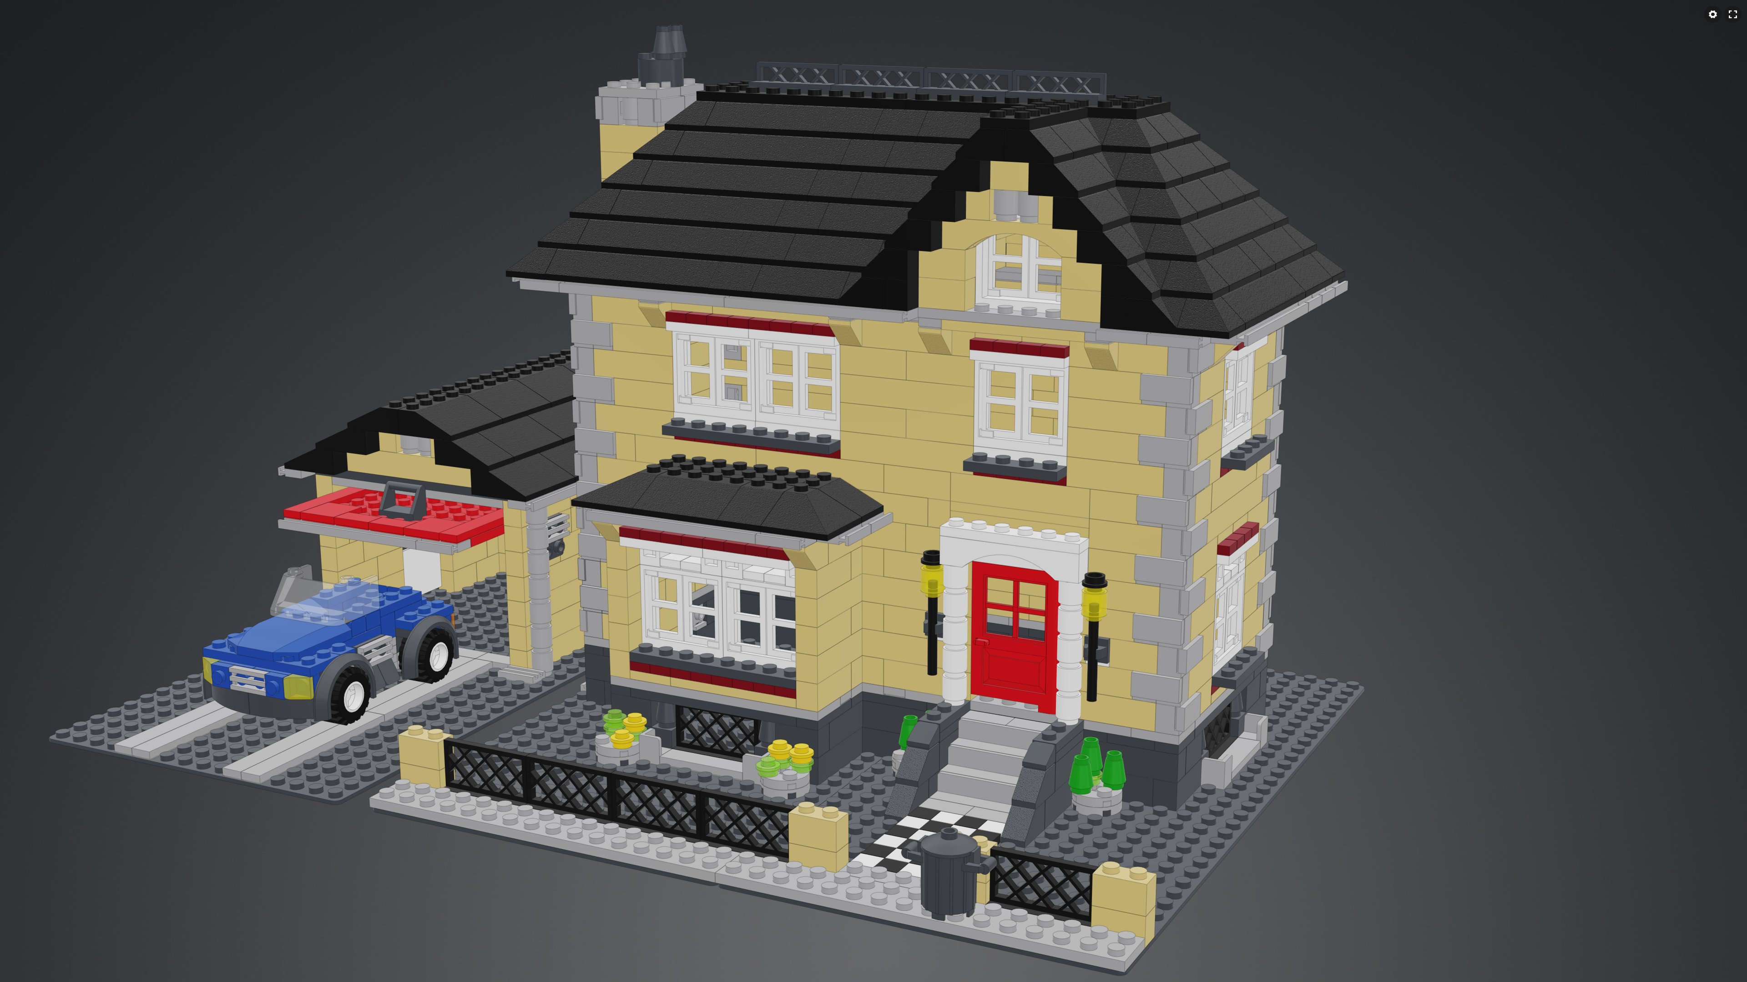
LEGO-City: Wohnhaus
3 Stockwerke
(1 Stockwerk = 6 Steine hoch)
Das Gebäude benötigt ein Spitzdach und Kamin der einmal durch das ganze Gebäude reicht und durch die Fenster sichtbar sein muss.
Das Kinder in dem Haus wohnen müssen die Tür verschließbar sein
Jedes Stockwerk (außer EG) muss 10 Fenster haben (Fenster = 3 Steine hoch und mind. 3 Einheiten breit
Im EG muss eine behinderten gerechte Tür zur Verfügung stehen (6 Einheiten breit und 5 Steine hoch
Aus Sicherheitsgründen sind die 6 Fenster im EG nur 2 Einheiten hoch und mind. 3 Einheiten breit.
Das Haus darf max. 20 Einheiten breit sein und max 8 Einheiten tief
Zum Hochwasserschutz muss das Haus auf einer massiven Bodenplatte stehen, die ein Stein hoch ist und jeweils 2 Einheiten überstehen
Notes:
https://www.mecabricks.com/en/models/P7l2BNRX20N
https://www.mecabricks.com/en/models/pyj6WEdRvRq
https://www.mecabricks.com/en/models/LGVjK6Y2nz6
https://www.mecabricks.com/en/models/beDa5ddvzg8
https://www.mecabricks.com/en/models/AzOjoxJv6Z7
https://www.mecabricks.com/en/models/87X2Rm7xaZY
https://www.mecabricks.com/en/models/r0DvYpWj9ez
https://www.mecabricks.com/en/models/nKZvm19vG64
https://www.mecabricks.com/en/models/Qb82xPM21zK
https://www.mecabricks.com/en/models/bN02gVLaLDe
https://www.mecabricks.com/en/models/LyjWwQe6jJr
https://www.mecabricks.com/en/models/beDa5PeGvzg
https://www.mecabricks.com/en/models/WPkaJeobvxM
https://www.mecabricks.com/en/models/qJk2E4gZa9A

Slide 52
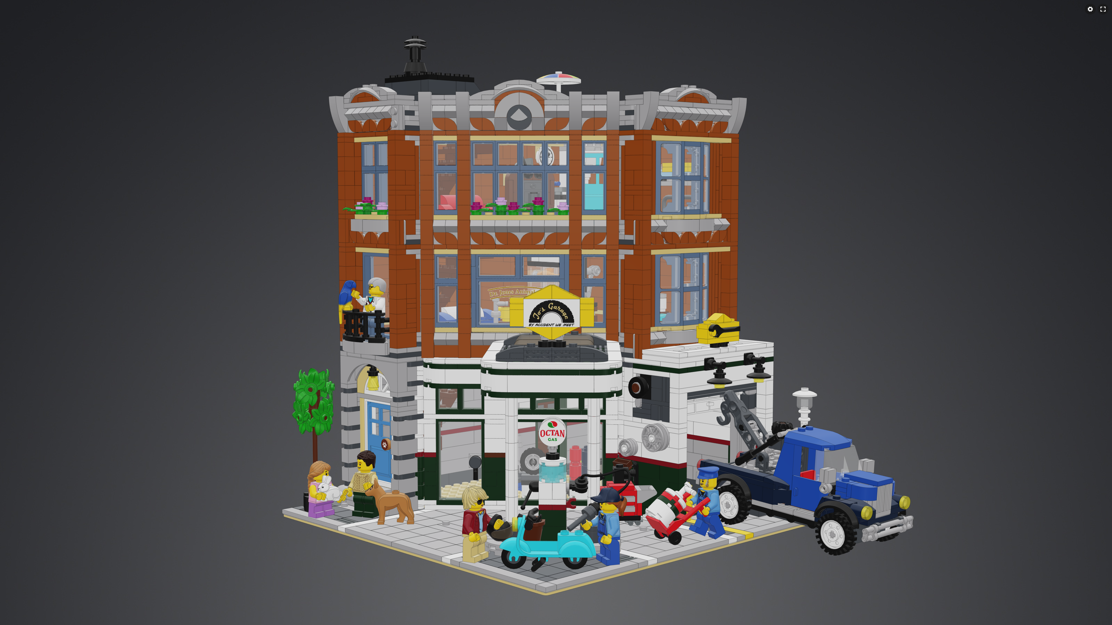
LEGO-City: Einkaufsmöglichkeit
3 Stockwerke
(1 Stockwerk = 6 Steine hoch)
Das Gebäude benötigt ein Spitzdach und Aufzugsschacht (4x4) der einmal durch das ganze Gebäude reicht und durch die Fenster sichtbar sein muss.
Das Kinder in dem Haus wohnen müssen die Tür verschließbar sein
Jedes Stockwerk (außer EG) muss 10 Fenster haben (Fenster = 3 Steine hoch und mind. 3 Einheiten breit
Im EG muss eine behinderten gerechte Tür zur Verfügung stehen (6 Einheiten breit und 5 Steine hoch
Aus Sicherheitsgründen sind die 6 Fenster im EG nur 2 Einheiten hoch und mind. 3 Einheiten breit.
Das Haus darf max. 20 Einheiten breit sein und max 8 Einheiten tief
Zum Hochwasserschutz muss das Haus auf einer massiven Bodenplatte stehen, die ein Stein hoch ist und jeweils 2 Einheiten überstehen
Notes:
https://www.mecabricks.com/en/models/79a8GqoXv8w

Slide 54
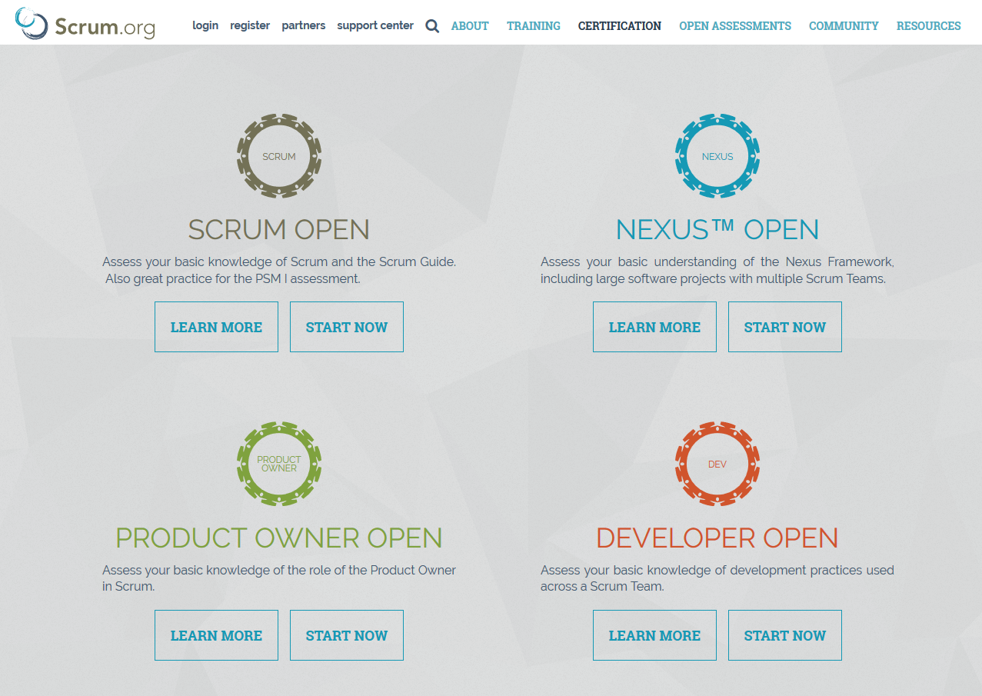
Scrum Certification
https://www.scrum.org/open-assessments
30 Questions in 30 Minutes
85% Pass Mark ⇒ 26 Correct Answers
Notes:
empirical process control
Transparancy, Inspection, Adaptation
Product Owner, Developement Team, Scrum Master
3 to 9 members
Product Backlog

Slide 55
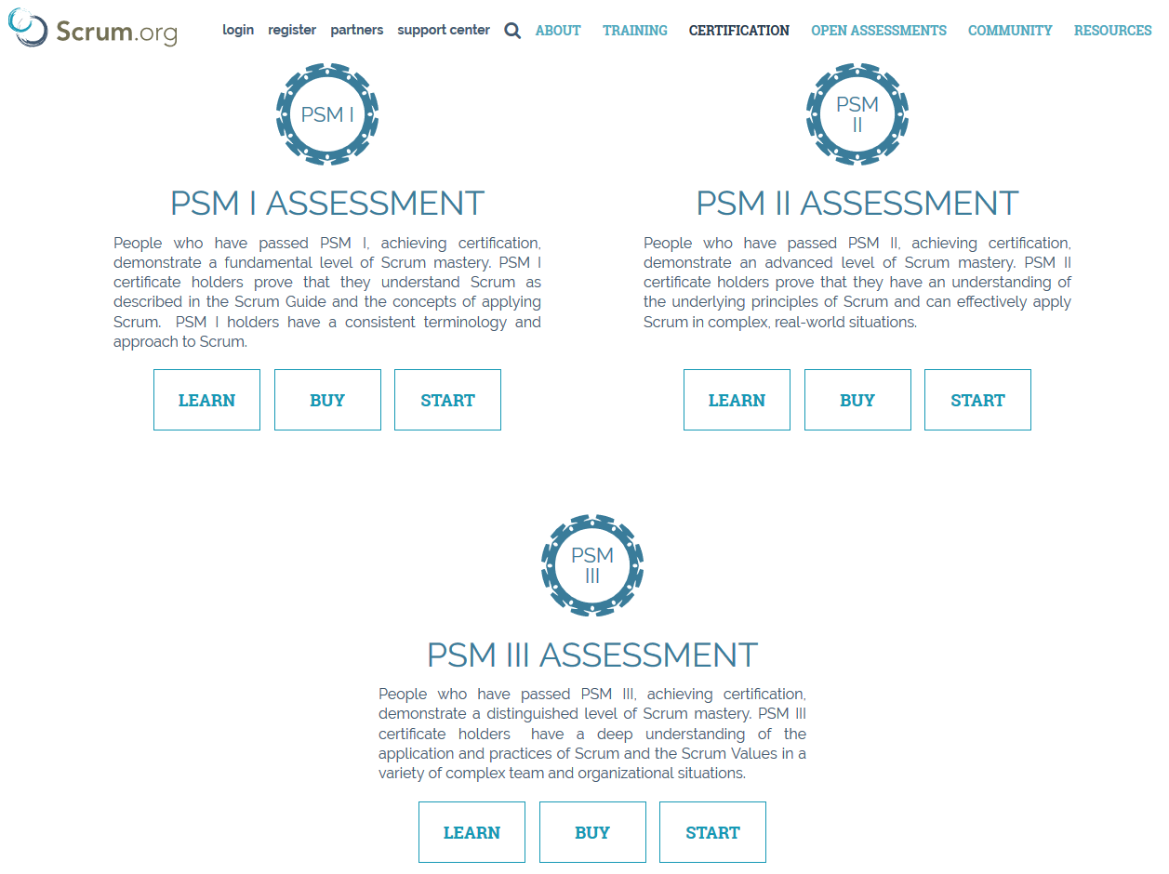
Professional Scrum Master Certifications
https://www.scrum.org/professional-scrum-certifications/professional-scrum-master-assessments
80 Questions in 60 Minutes
85% Pass Mark
Notes:
empirical process control
Transparancy, Inspection, Adaptation
Product Owner, Developement Team, Scrum Master
3 to 9 members
Product Backlog

Slide 57
Kanban

Slide 58

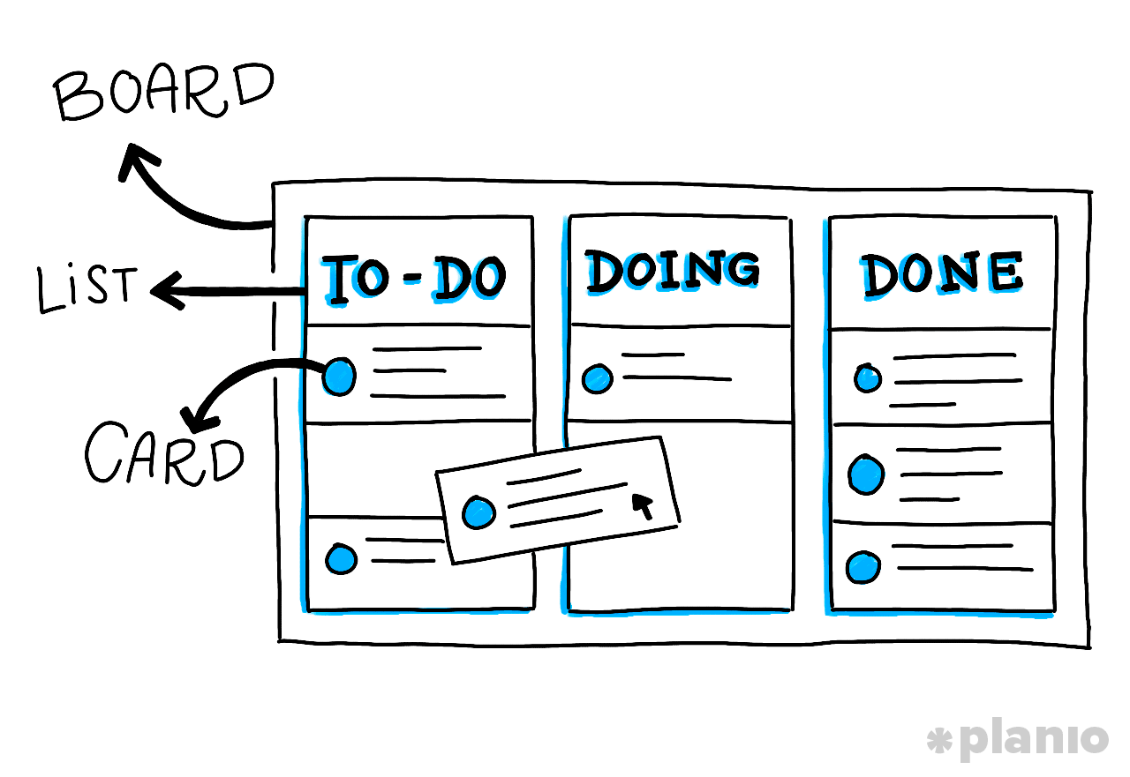
Notes:
1940, visuelles Signal

Slide 59
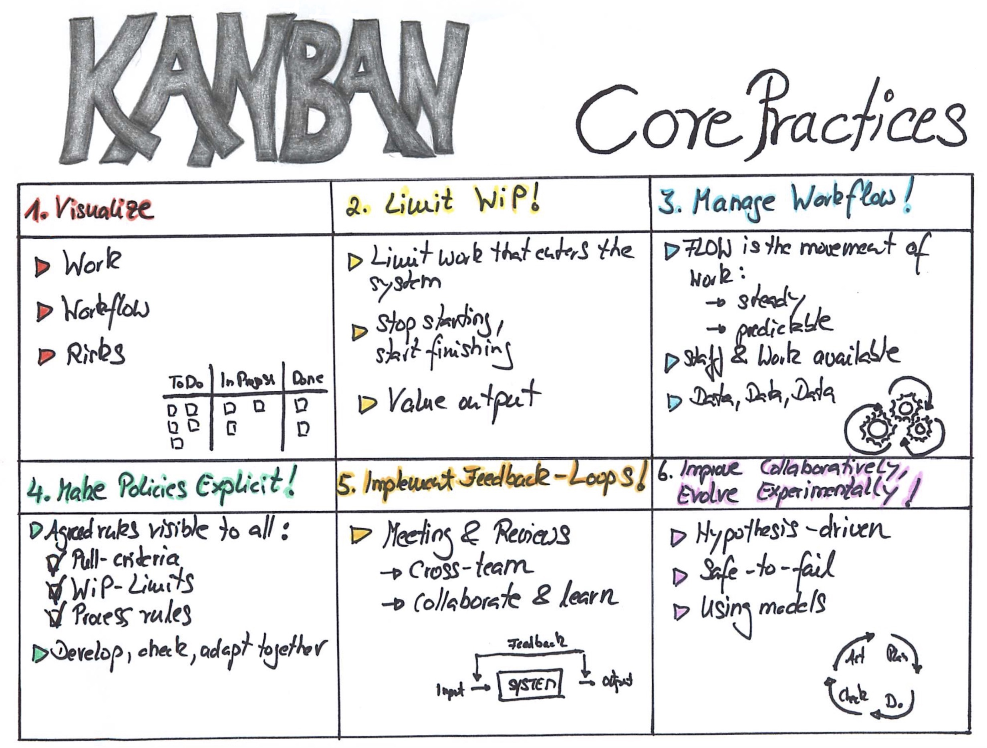
Notes:
Start with what you know, respect the current process, incremental change

Slide 60

Kanban – Paper planes – 4 Group
Aufgabe: Stellt so viele Papierflugzeuge her wie möglich
Akzeptanzkriterien:
Jedes Flugzeug wurde getestet & fliegt min. 3m
Jedes Flugzeug ist weiß mit farbigen Verzierungen
Jedes Flugzeug hat eine eindeutige Typennummer
Alle Flugzeuge sind gleich groß
Erstellt ein Kanban-Board nach den 6 Core Practices
Präesentiert euer Board & euer Vorgehen
kanbanize.com/kanban-resources/getting-started/what-is-kanban
dzone.com/articles/kanban-paper-airplane-factory
inovex.de/fileadmin/files/Vortraege/kanban-paper-airplanes-dominik-jungowski-2014.pdf

Slide 61
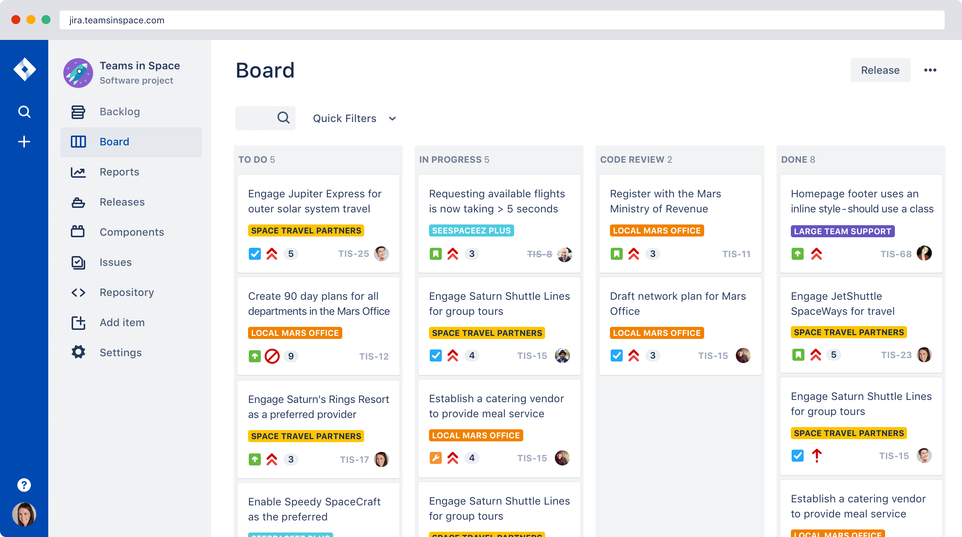

Slide 62
Kanban in JIRA – Teacher Tutorial
Frage: Wie tue ich Kanban mit JIRA?
Kanban Board
Workflow
Issue Count
Work in Progress
Days in Column
Cycle-Time
atlassian.com/agile/kanban
atlassian.com/agile/tutorials/how-to-do-kanban-with-jira-software

Slide 64
Iterative & Incremental

Slide 65
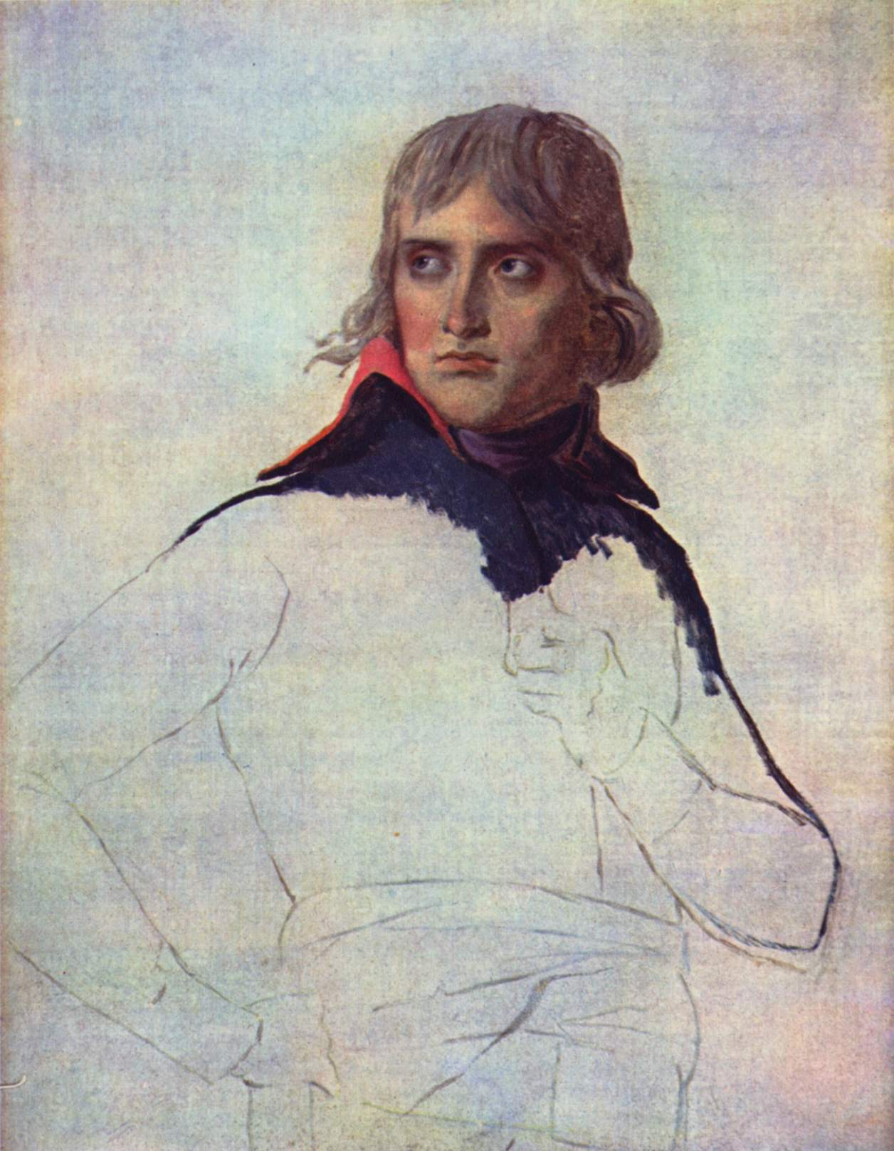

Slide 66
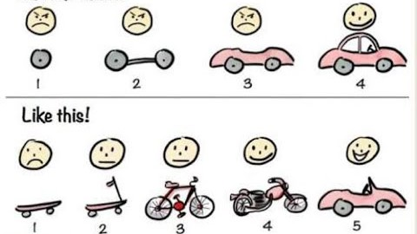

Slide 67
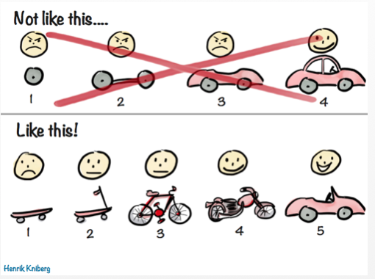

Slide 68
Iterative & Incremental – Morning Routine – 3 Groups
Aufgabe: Erstellt eine Zeitleiste aller Dinge, die ihr nach dem Aufstehen tut
Jeder erstellt eine individuelle Liste (5min)
Grupiert & sortiert die individuellen Listen in eine gemeinsame (5min)
Sortiert die Punkte nach Zeit von links nach rechts
Und sortiert die Punkte nach Wichtigkeit von oben nach unten
medium.com/agileactors/the-minimum-viable-product-explained-8f1187ca7cec
agilesparks.com/blog/wake-up-in-the-morning-game/

Slide 70
Iterative & Incremental – Morning Routine – 3 Groups
Aufgabe: Erstellt eine Zeitleiste aller Dinge, die ihr nach dem Aufstehen tut
3. Ihr habt euren Wecker nicht gehört und nur 15 Minuten um aus dem Haus zu kommen – streicht alles durch, was ihr weglassen könnt (5min)
medium.com/agileactors/the-minimum-viable-product-explained-8f1187ca7cec
agilesparks.com/blog/wake-up-in-the-morning-game/

Slide 72
Day 4: Agile, Scrum & Kanban – Learning Outcomes Als Consultant kann ich…
Agile Prinzipien verstehen & anwenden
Kanban Boards benutzen & verändern
Das Scrum Framework verstehen, erklären & anwenden
Bonus: Iteratives und inkrementelles Vorgehen unterscheiden, Vor- und Nachteile nennen

Slide 73
Project
100
Issues
80
Team
30
Privacy
10
Security
10
Agile
100
Scrum
80
Kanban
30
Lean
10
Kaizen
10
Communication
100
Presentation
80
Collaboration
30
Moderation
10
Ownership
10

Slide 74
Project
100
Issues
80
Team
30
Privacy
10
Security
10
Agile
100
Scrum
80
Kanban
30
Lean
10
Kaizen
10
Communication
100
Presentation
80
Collaboration
30
Moderation
10
Ownership
10

Slide 76
End of Day 4
Agile, Scrum & Kanban

Slide 78
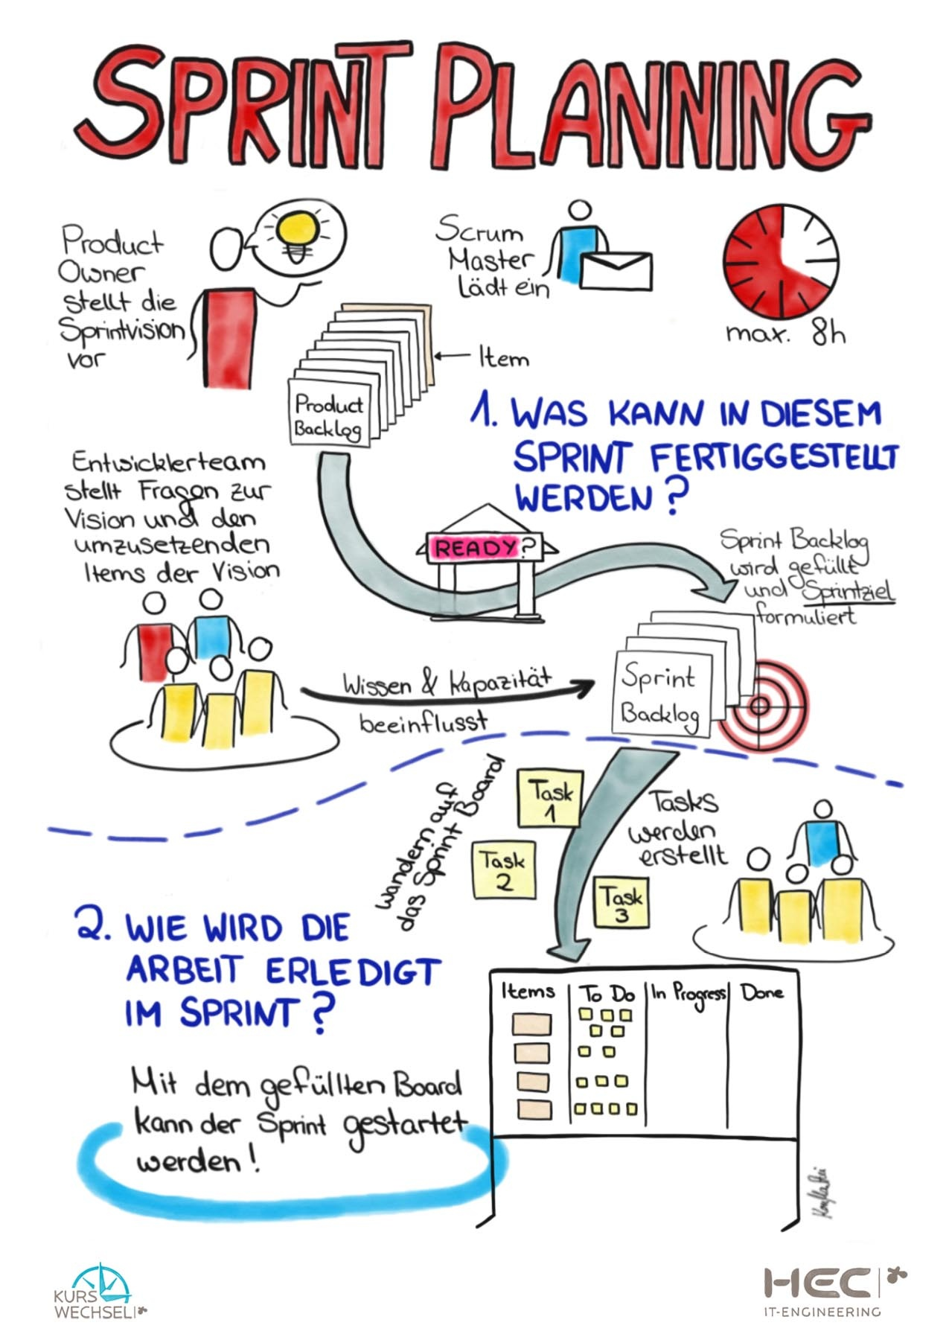

Slide 79
0

Slide 82
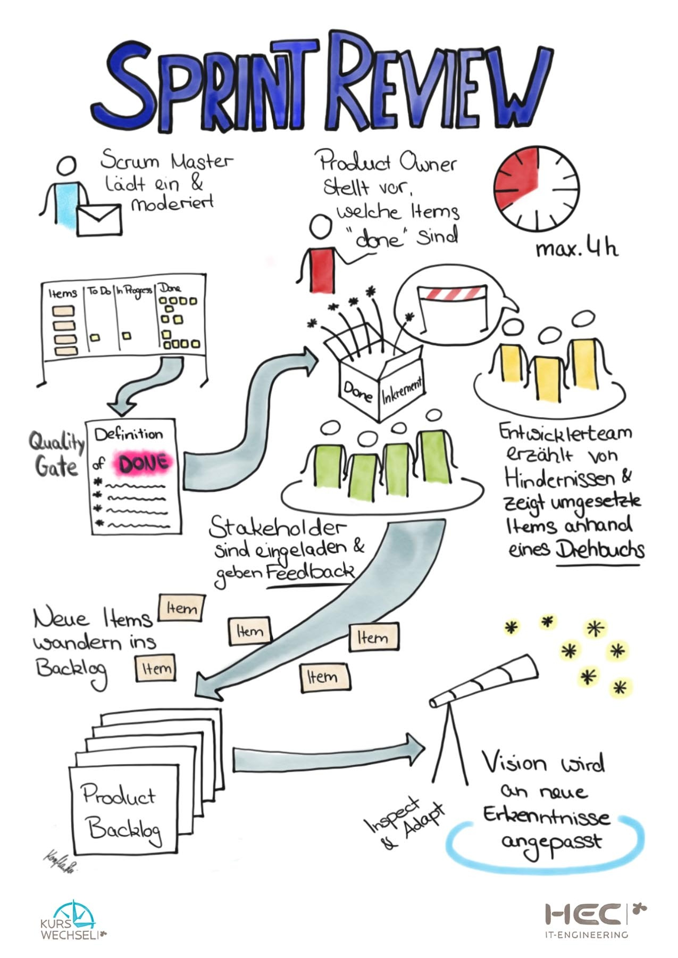

Slide 84
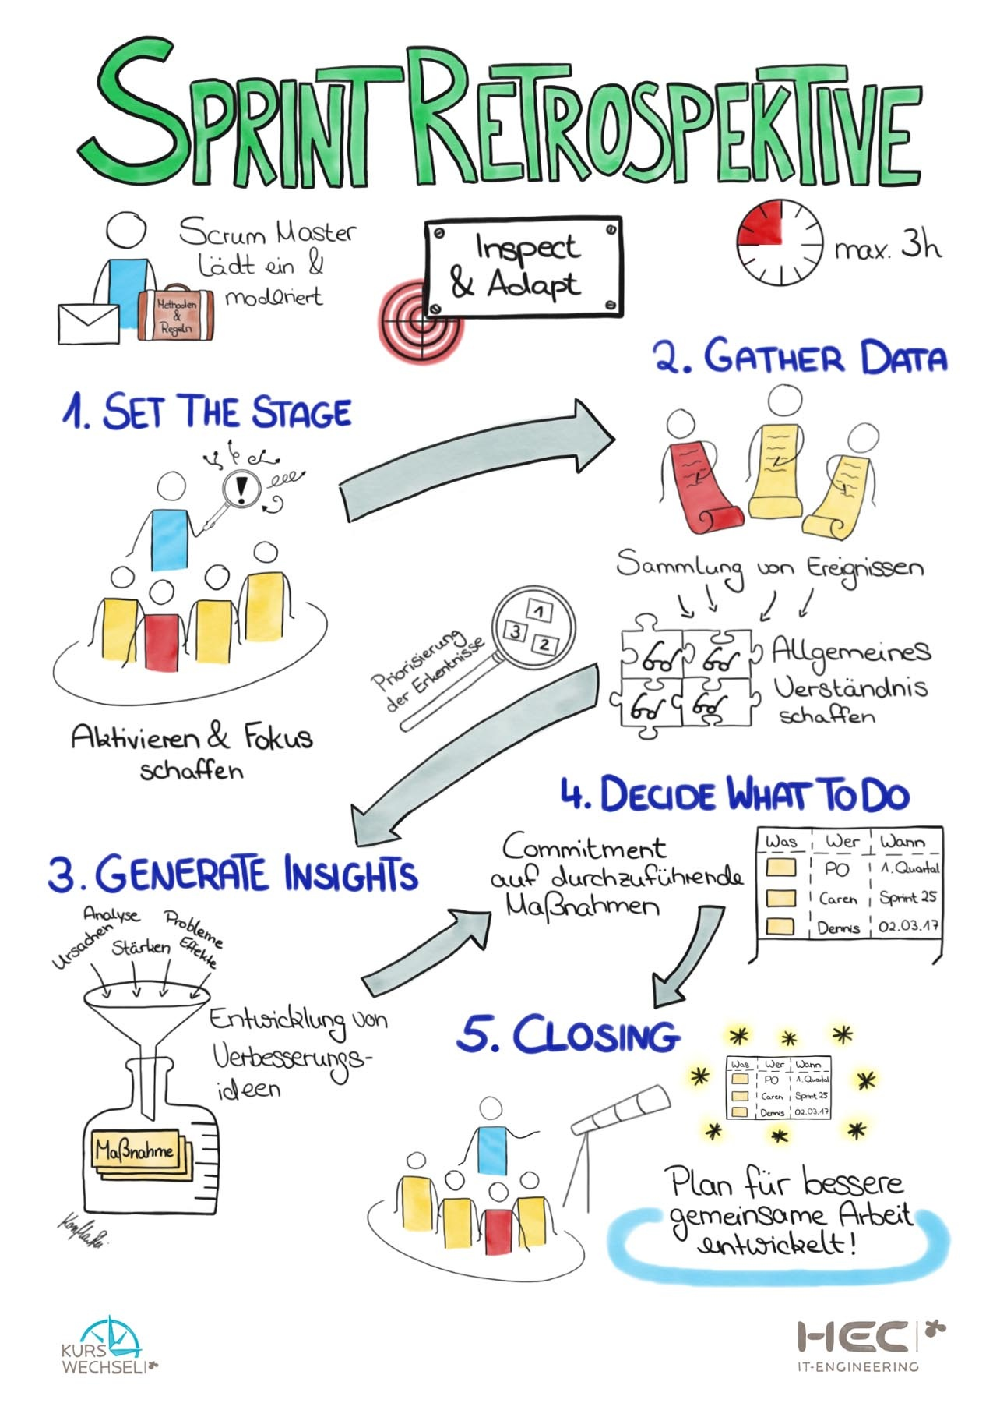

Slide 86
Responsibility & Ownership

Slide 87
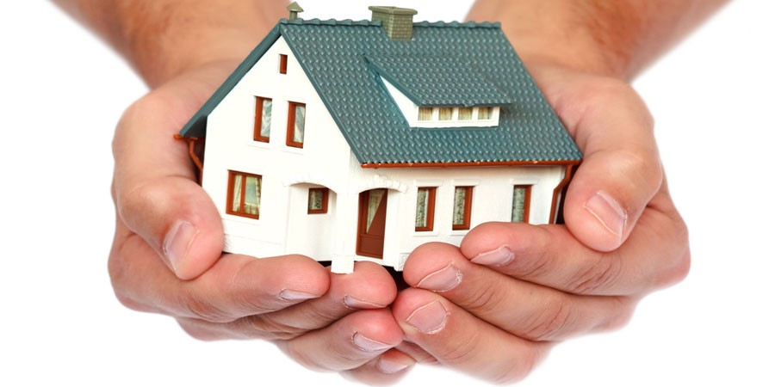

Slide 88
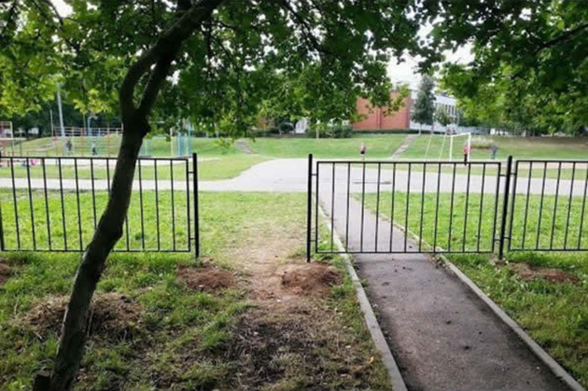

Slide 89
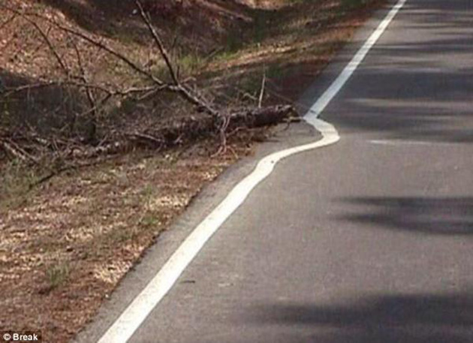

Slide 90
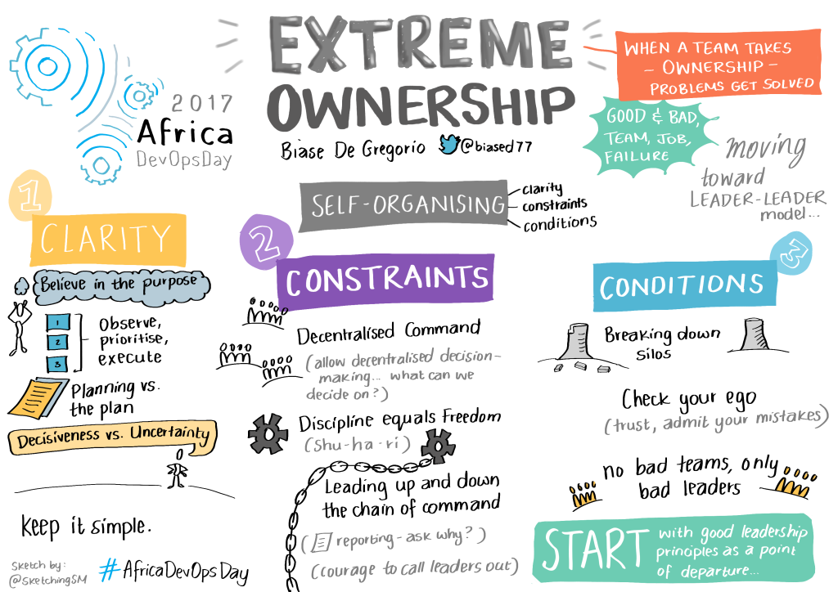

Slide 91
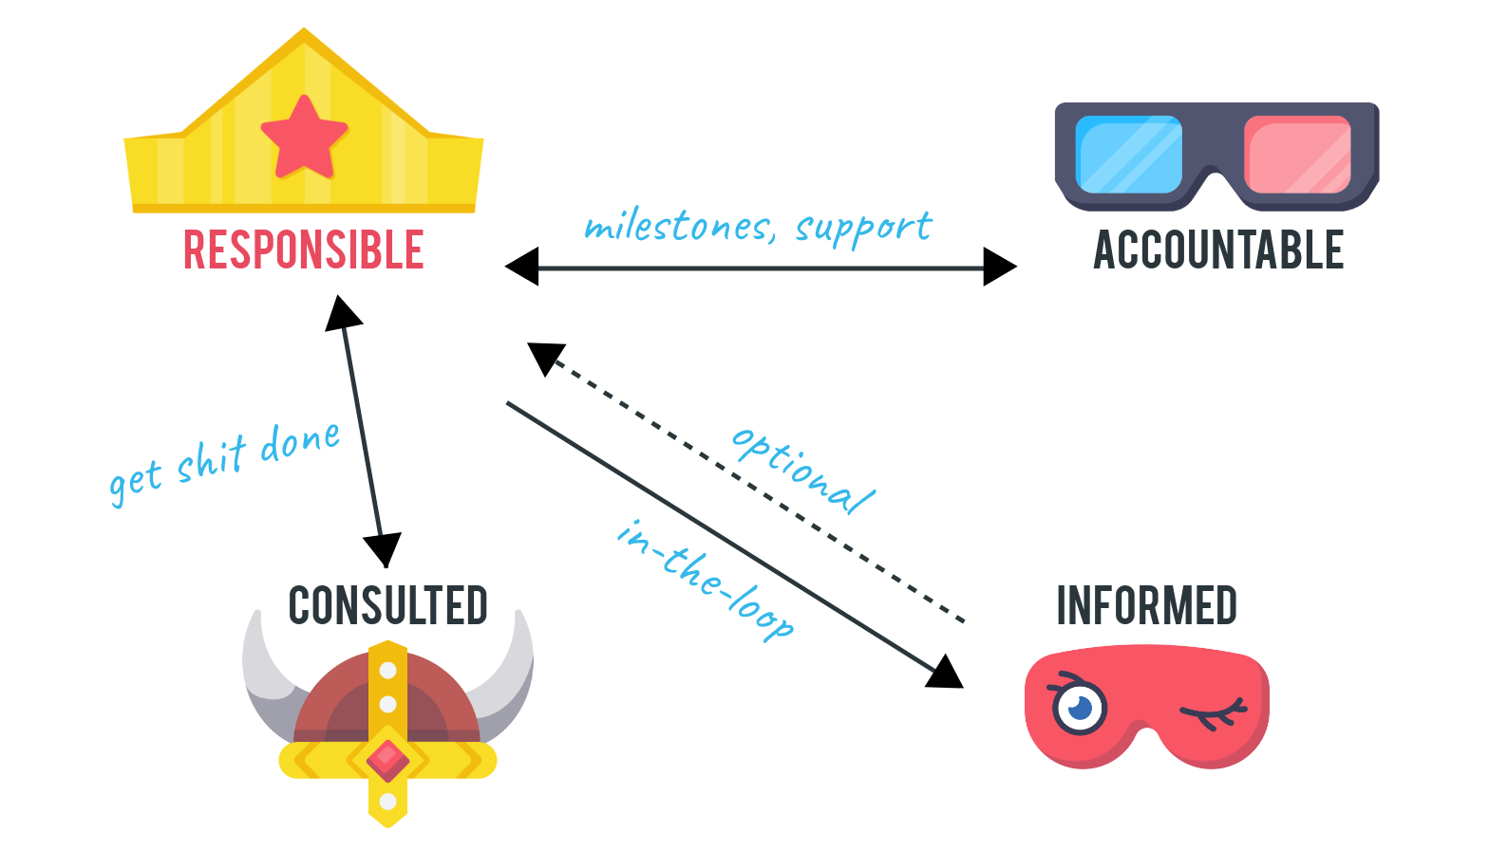

Slide 92
Ownership – RACI Tutorial – Pairs
Aufgabe: Erstelle eine RACI-Matrix für die Learning Outcomes dieser Woche
Recherchiert die RACI Methode
Erstellt eine Matrix
Präsentiert eure Lösung kurz und prägnant
de.wikipedia.org/wiki/RACI
medium.com/@ggiiaa/when-lack-of-clarity-is-killing-your-teams-effectiveness-raci-for-startups-5e85a5ef9931

Slide 94
Lean & Kaizen

Slide 95
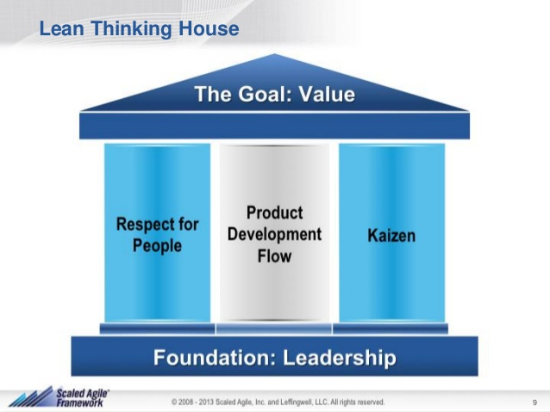

Slide 96
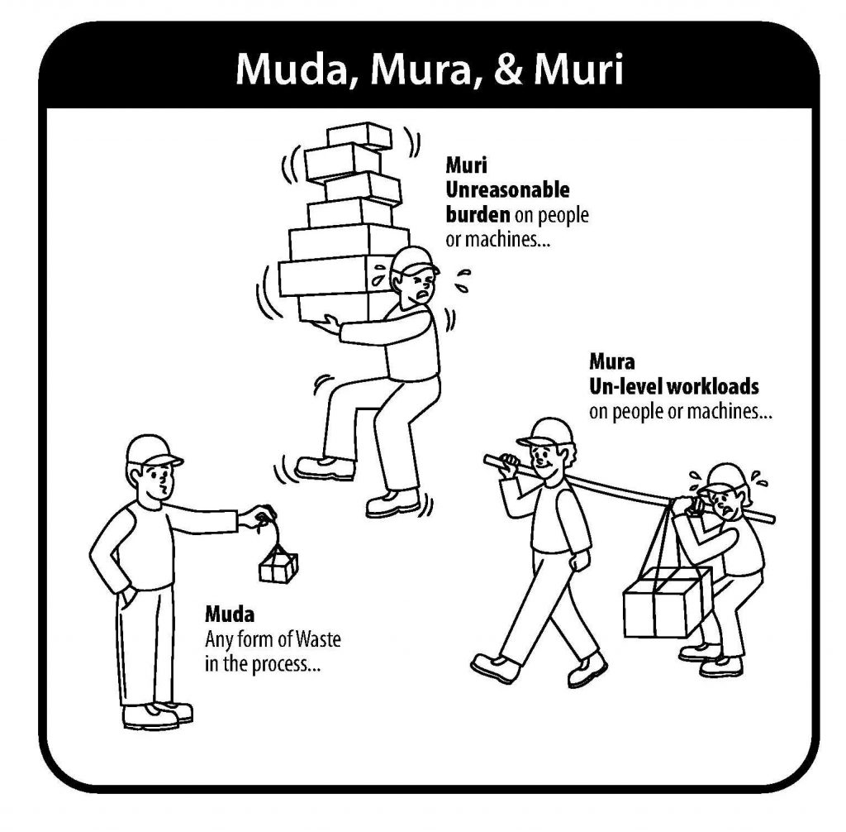

Slide 97


Slide 98
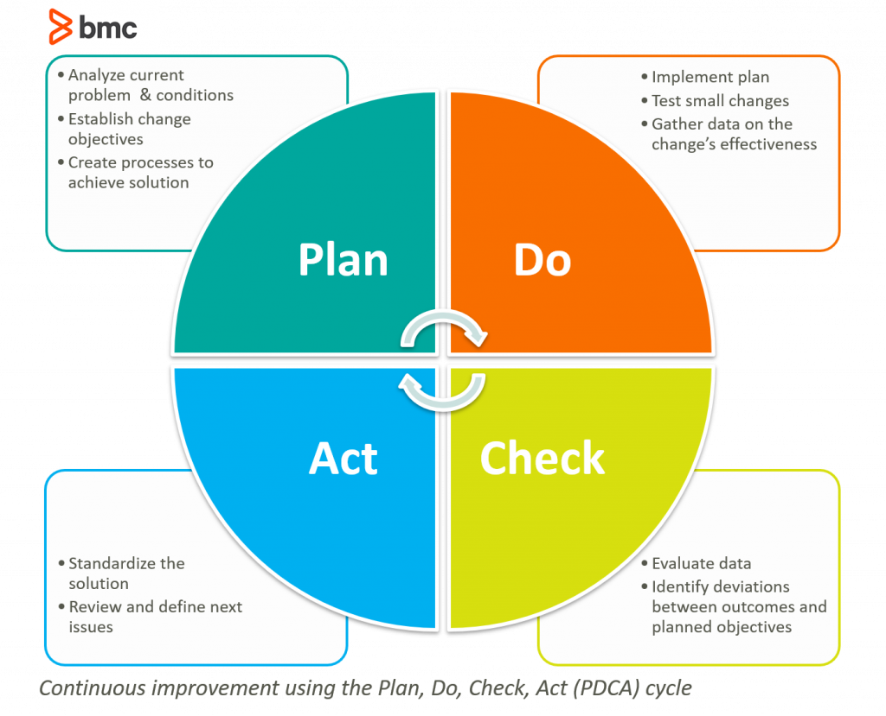

Slide 99
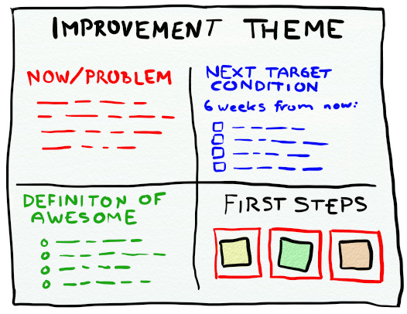

Slide 100
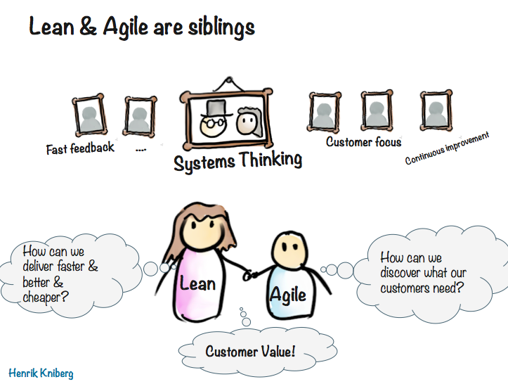

Slide 101
Lean & Kaizen – Discussion – 3 Groups
Aufgabe: Inwiefern sind Lean & Agile verwandt
Gibt es Gemeinsamkeiten?
Gibt es Unterschiede?
Widersprechen sich beide Methoden in bestimmten Punkten?

Slide 103
Efficiency & Effectiveness

Slide 104
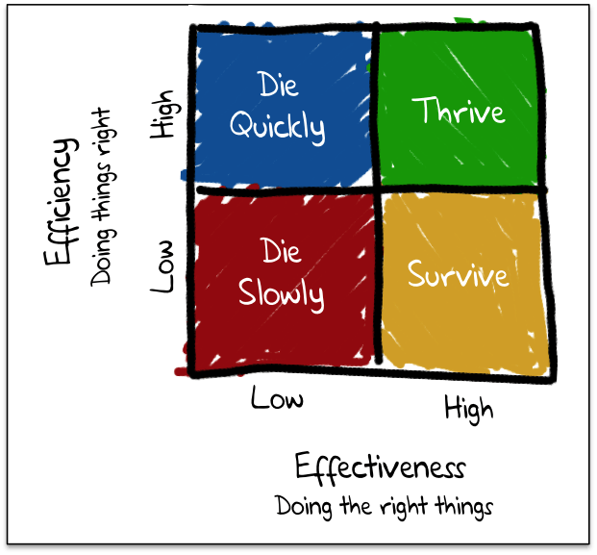

Slide 105
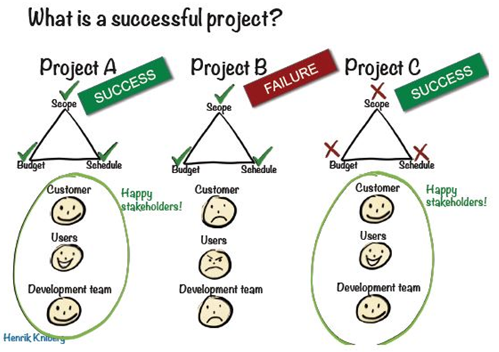

Slide 106
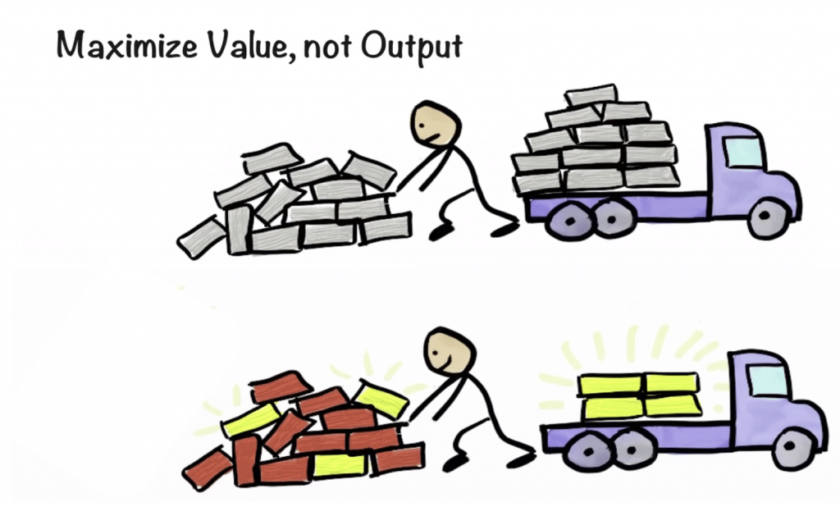

Slide 107
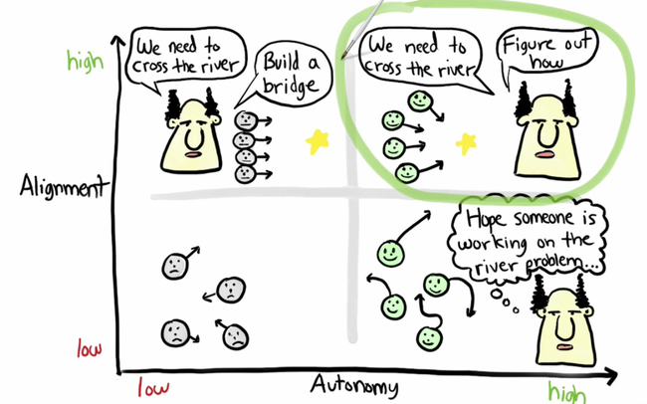

Slide 108
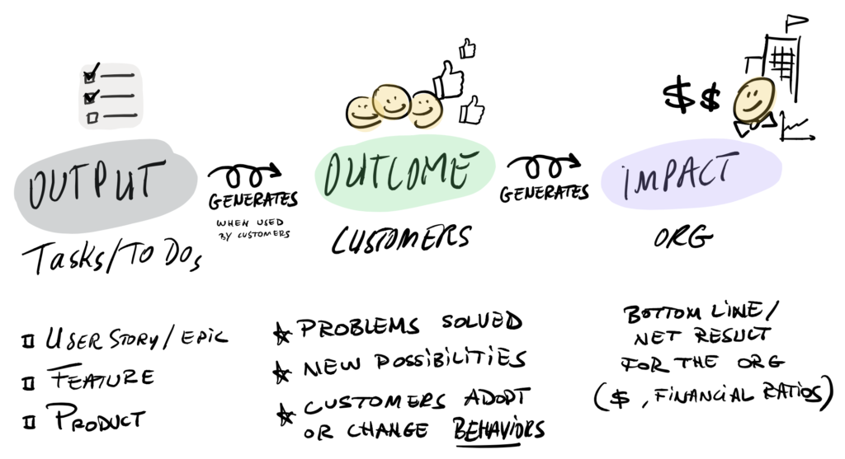

Slide 109
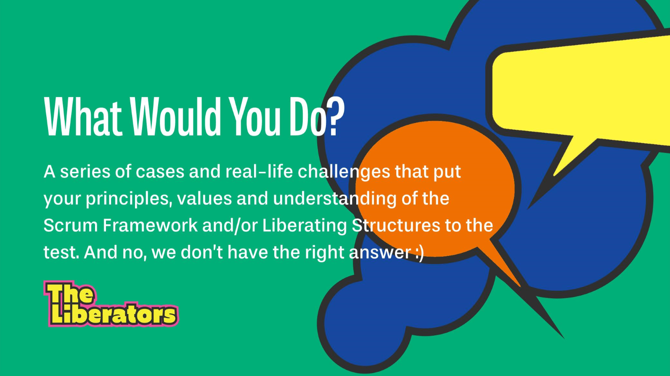

Slide 110
Efficiency vs Effectiveness – Discussion – 5 Groups
Aufgabe: Welches Mindset steckt hinter den Anfragen? Was könnte eine Lösung sein?
Entscheidet euch für eine der 5 Challenges
Diskutiert die Aufgabenstellung
Teilt den anderen Gruppen kurz und pregnant mit was ihr gelernt habt
medium.com/swlh/efficient-vs-effective-work-c3952c8b231e
medium.com/swlh/be-effective-not-efficient-fb613f9e8e5

Slide 111
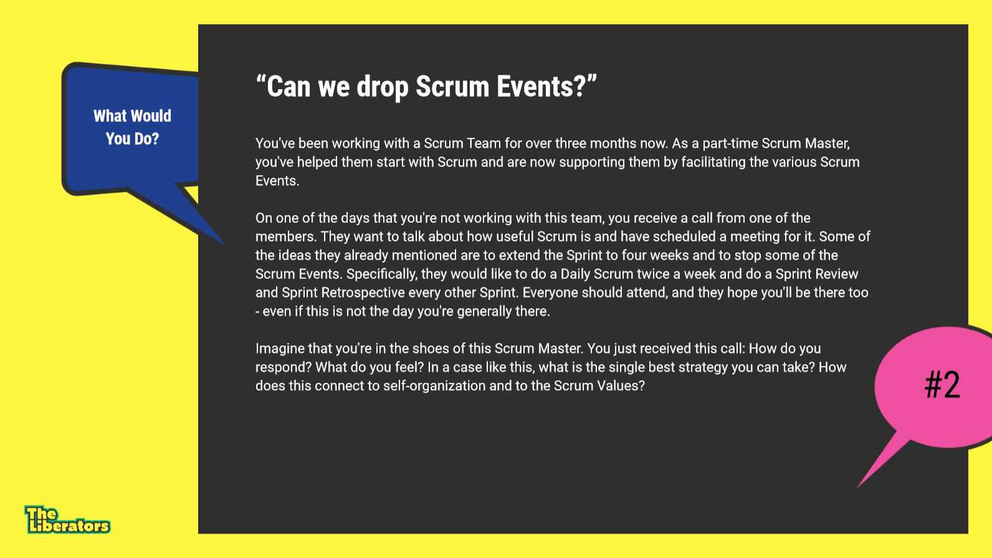

Slide 112
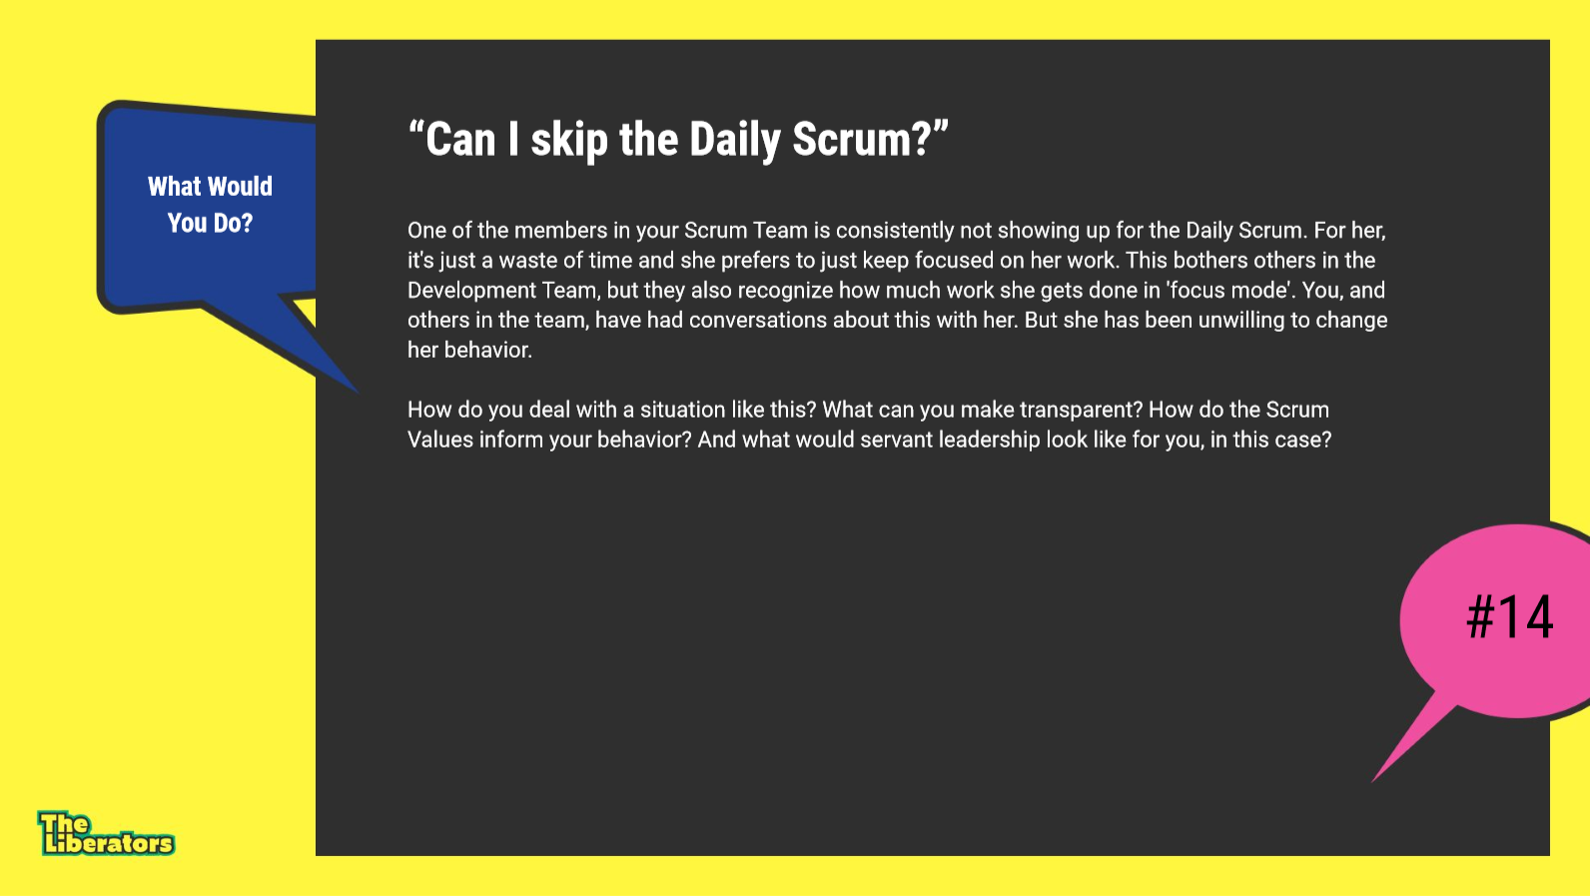

Slide 113


Slide 114
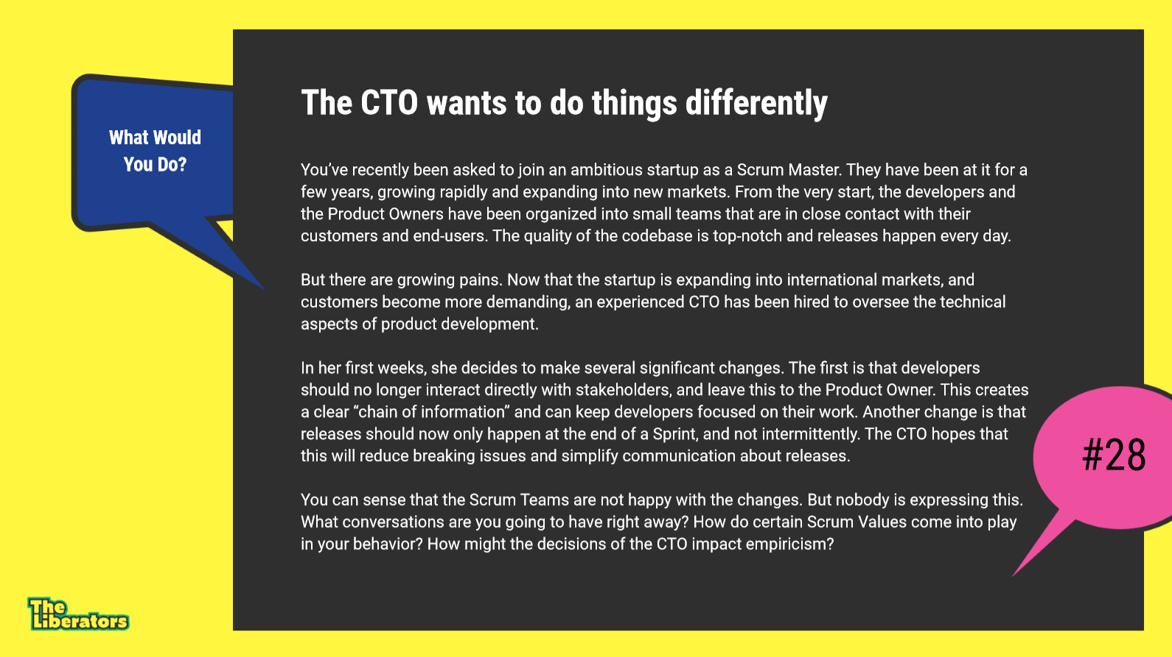

Slide 115
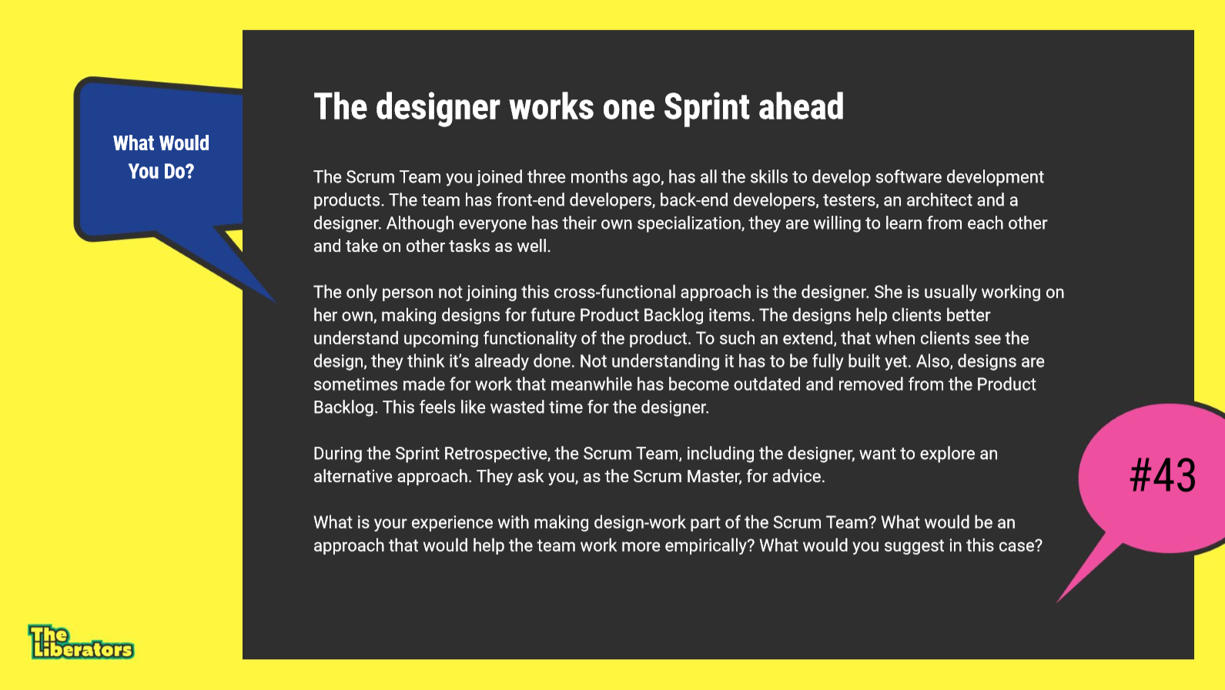

Slide 117
Moderation & Conflict Management

Slide 118


Slide 119
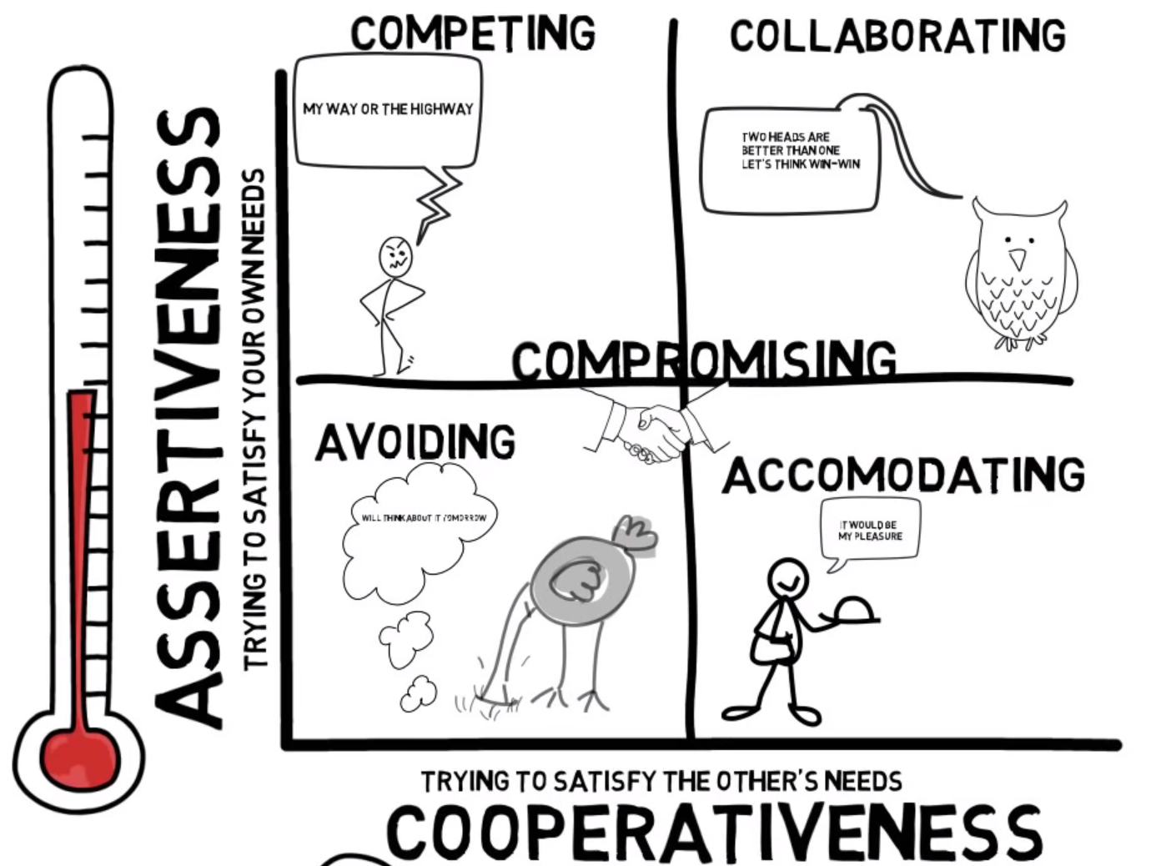

Slide 120
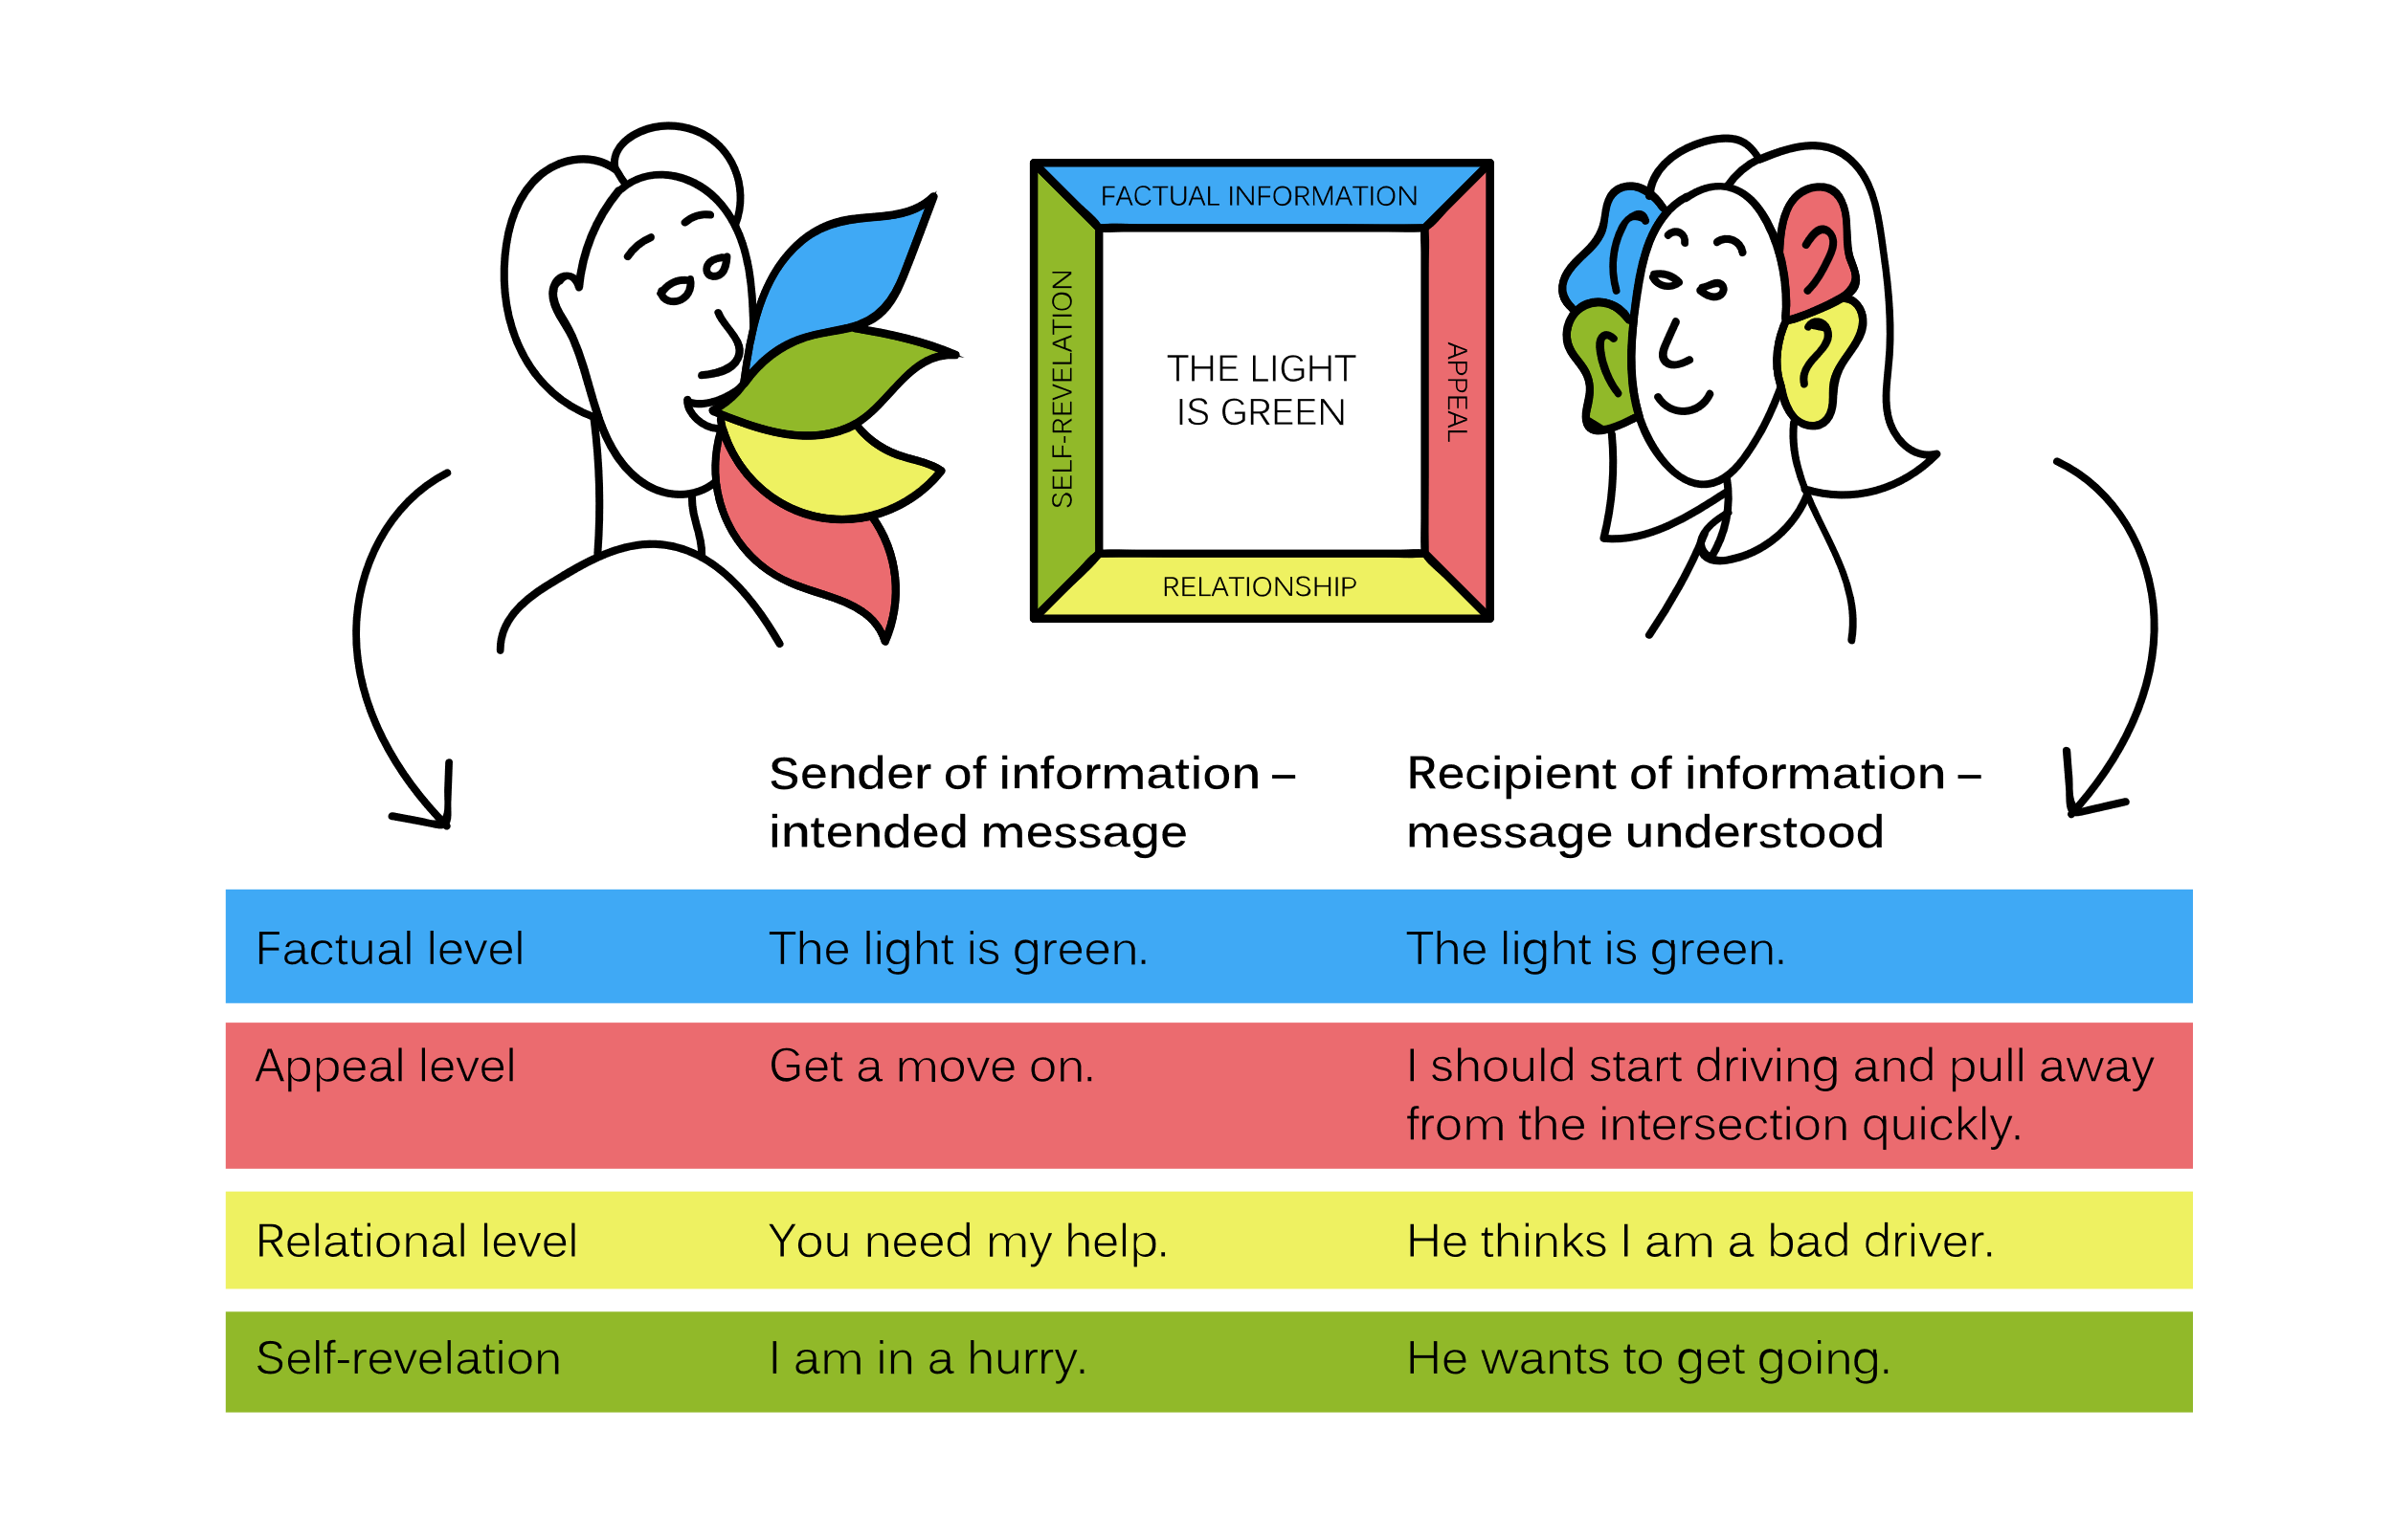

Slide 121
Conflict Management – Exercise – 5 Groups
Aufgabe: Wir üben Konfliktlösung anhand der 4 Ohren und TKI-Modell
Wechselt euch je Fallbeispiel mit der Rolle des Moderators und der Konfliktparteien ab
Der Moderator versucht zwischen beiden Parteien zu vermitteln
Die Beteiligten Parteien entscheiden sich je Fallbeispiel:
Alles auf nur einem Ohr zu hören/ mit einem Mund zu kommunizieren:
Sachebene
Selbstoffenbahrung
Beziehung
Appell
Nur eine Lösungsstrategie zu verfolgen
Konkurrieren
Kollaborieren
Kompromiss
Vermeiden
Nachgeben
medium.com/seek-blog/the-art-of-misunderstanding-and-the-4-sides-model-of-communication-7188408457ba
medium.com/@mark.bridges/finding-it-hard-to-manage-conflict-at-the-workplace-d99bc4d4172a

Slide 122
Fallbeispiele
Ein Gast beschwert sich im Restaurant über schlechtes Essen
Ein Fernfahrer möchte auf einem Rasthof Zigaretten holen, der Automat ist defekt und schluckt das Geld. Er fordert vom Tankwirt Ersatz.
Ein Kunde beschwert sich beim Optiker über eine schlecht sitzende Brille.
Ein Angestellter bittet in der Personalabteilung um Lohnerhöhung.
Ein unordentlicher Student will ein WG-Casting gewinnen
Ein Fahrgast wird im Bus ohne gültigen Fahrausweis angetroffen
Ein Mieter wurde vom Nachbarn angezeigt, gestern die Nachtruhe gestört zu haben.
Die Tochter wird von ihren Eltern beim Rauchen erwischt
Ein Gruppe Jungs wird beim Ladendiebstahl vom Verkäufer erwischt
Mehrere Fernsehzuschauer streiten sich, da jeder einen anderen Film sehen möchte.

Slide 124
Security & Privacy

Slide 125


Slide 126
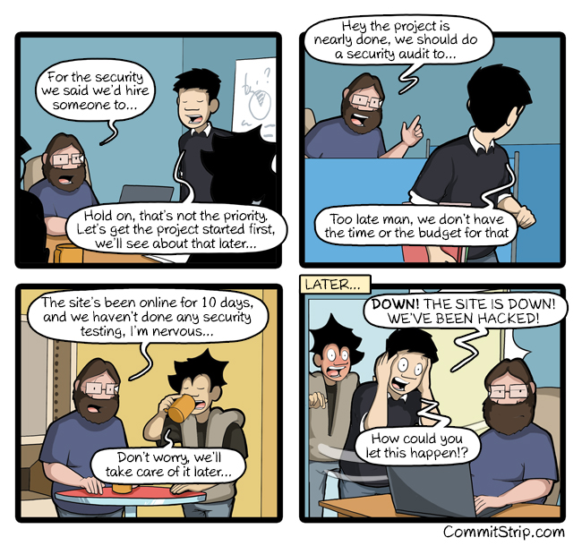

Slide 127


Slide 128


Slide 129


Slide 130
Pentest – Security-Check – 1 Group
Freiwillige vor:
Private Homepage / Business Seite
geekflare.com/online-scan-website-security-vulnerabilities/
sitecheck.sucuri.net/
ssllabs.com/ssltest/
pentest-tools.com/website-vulnerability-scanning/website-scanner
observatory.mozilla.org/

Slide 131


Slide 132


Slide 133

Welche Daten?
Zu welchem Zweck?
Wo gespeichert?
Wie gespeichert?
An wen weitergegeben?
Wie geschützt?
Wann erfasst?
Wie lange aufbewahrt?
Bei Leak informiert
Auf Wunsch informiert
Bei Ablauf gelöscht
Auf Wunsch gelöscht

Slide 134


Slide 135
„Lass dich überwachen“ – Privacy-Check – 1 Group
Freiwillige vor:
Simple Google-Suche / Facebook Suche mit Namen
youtube.com/watch?v=qnaLeyxSJzw

Slide 138
https://www.inc.com/samuel-edwards/10-golden-rules-of-communication-in-a-team-environment.html
https://projekte-leicht-gemacht.de/blog/pm-methoden-erklaert/johari-fenster/
https://engage.kununu.com/en/blog/employee-feedback-at-work-10-golden-rules/
https://www.feedbackr.io/2016/09/28/6-golden-feedback-rules/
https://blog.hubspot.com/sales/types-of-presentation-styles
https://sketchandscrum.com/2017/01/06/let-down-by-agile/
https://business.tutsplus.com/articles/top-brainstorming-techniques--cms-27181

